Slide 1
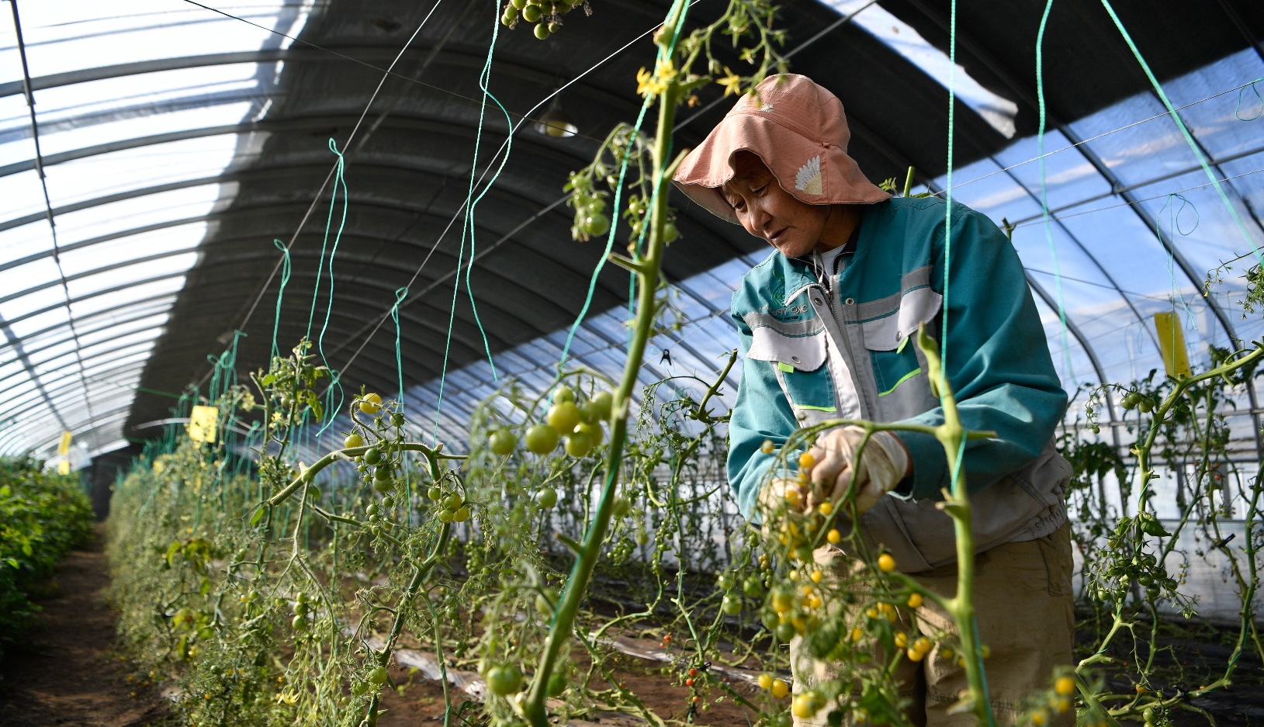

Жижиг, дунд аж ахуйн нэгжид хөдөлмөрийн аюулгүй байдал, эрүүл мэндийг сайжруулах нь

Slide 2
Сургалтын хөтөлбөрийн танилцуулга
Ажлын байран дахь аюулгүй байдал, эрүүл мэнд – Эхний өдөр

Slide 3

ОУХБ-ын тухай
LABADMIN OSH
Хөдөлмөрийн удирдлага, хяналт, хөдөлмөрийн аюулгүй байдал, эрүүл мэндийн асуудал хариуцсан газар нь төр, ажил олгогч, ажилтнуудад тулгамдаж байгаа асуудлуудыг шийдвэрлэхэд чиглэгдсэн бүтээгдэхүүн, үйлчилгээг хөгжүүлэх цогц стратеги боловсруулахыг зорьж ажилладаг. “Хөдөлмөрийн аюулгүй байдал+Эрүүл мэнд” тэргүүлэх хөтөлбөрийн хүрээнд ОУХБ-ын түншлэгч талуудад мэдлэг бий болгох, үндэсний чадавхийг бэхжүүлэх, эрүүл, аюулгүй ажлын байрыг дэмжих тогтолцоо бүрдүүлэх, эрүүл, аюулгүй ажлын байрны эрэлт, хэрэгцээг нэмэгдүүлэх стратегийн дөрвөн чиглэлээр дэмжлэг үзүүлдэг.
SCORE хөтөлбөр нь ОУХБ-аас жижиг, дунд аж ахуйн нэгжүүд (ЖДҮ)-ийн бүтээмж, хөдөлмөрийн нөхцөлийг сайжруулах зорилгоор хэрэгжүүлж буй олон улсын хөтөлбөр юм. Хөтөлбөрийн гол зорилго нь танхимын практик сургалтыг үйлдвэрлэл дээр зөвлөн туслах үйлчилгээтэй хослуулсан аргачлал бүхий SCORE сургалтыг үр дүнтэй зохион байгуулахад оршдог. Дэлгэрэнгүй мэдээлэл: ilo.org/score
Vision Zero сан нь Засгийн газрууд, ажил олгогчийн болон ажилтны төлөөллийн байгууллагууд, компаниуд болон бусад оролцогч талуудыг нэгтгэн, олон улсын нийлүүлэлтийн сүлжээнд ажил, хөдөлмөртэй холбоотой ноцтой болон нас баралтад хүрэх осол, гэмтэл, өвчлөлийг тэг болгох алсын харааг хамтран хэрэгжүүлэхэд чиглэсэн үйл ажиллагаа явуулдаг. Ингэхдээ олон улсын, үндэсний болон ажлын байрны түвшинд хүрч ажиллан эрүүл, аюулгүй ажиллагааг дэмжсэн орчин нөхцөлийг бүрдүүлэх, үндэсний хууль тогтоомж, бодлогыг боловсронгуй болгох, ханган нийлүүлэлтийн сүлжээнд ажиллаж буй эмэгтэй, эрэгтэй хүмүүсийг хамгаалах, урьдчилан сэргийлэх, нөхөн төлбөр олгуулах илүү үр дүнтэй механизм хэрэгжүүлэхийг зорьж байна. Дэлгэрэнгүй мэдээлэл: ilo.org/vzf

Slide 4
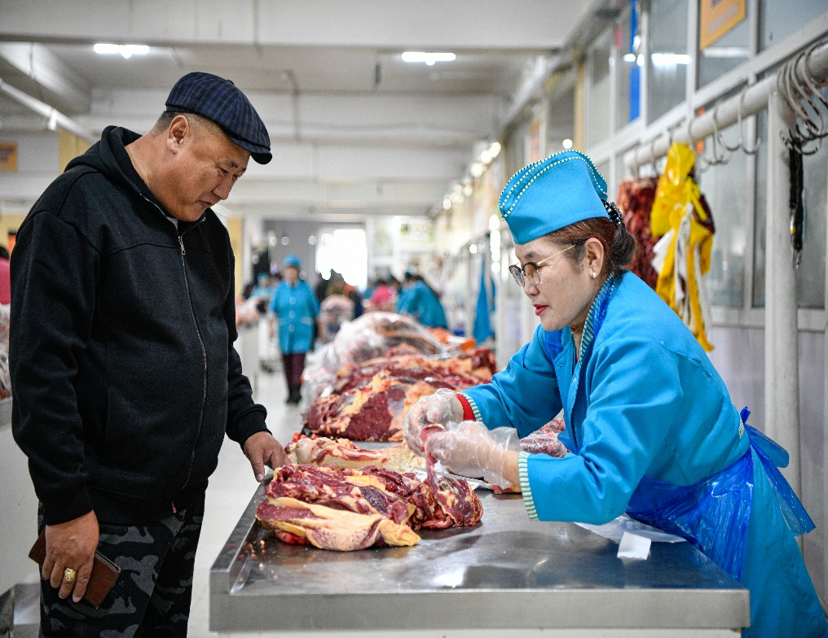
Жижиг, дунд аж ахуйн нэгжид хөдөлмөрийн аюулгүй байдал, эрүүл мэндийг сайжруулах нь
    Энэхүү сургалтын дараа дараах ур чадвартай болно:
          Аюулгүй байдал, эрүүл мэндийн аюул, эрсдэлийг тодорхойлох, үнэлэх
          Эрсдэлийг арилгах/бууруулах үндсэн арга хэмжээ, аргачлалыг хэрэгжүүлэх:
          Эрүүл мэнд, аюулгүй байдлын удирдлагын тогтолцоо ба бодлого
          Эрүүл мэнд, аюулгүй байдлын хамтарсан зөвлөл
          Аюулгүй байдлын зохих стандартууд
          Ажлын байрны эрүүл мэнд/аюулгүй байдлын өдөр тутмын үйл ажиллагааг удирдах.
Монгол
Notes:
Энэхүү слайдын хамт сургалтын хөтөлбөрийг танилцуулна уу

Slide 5
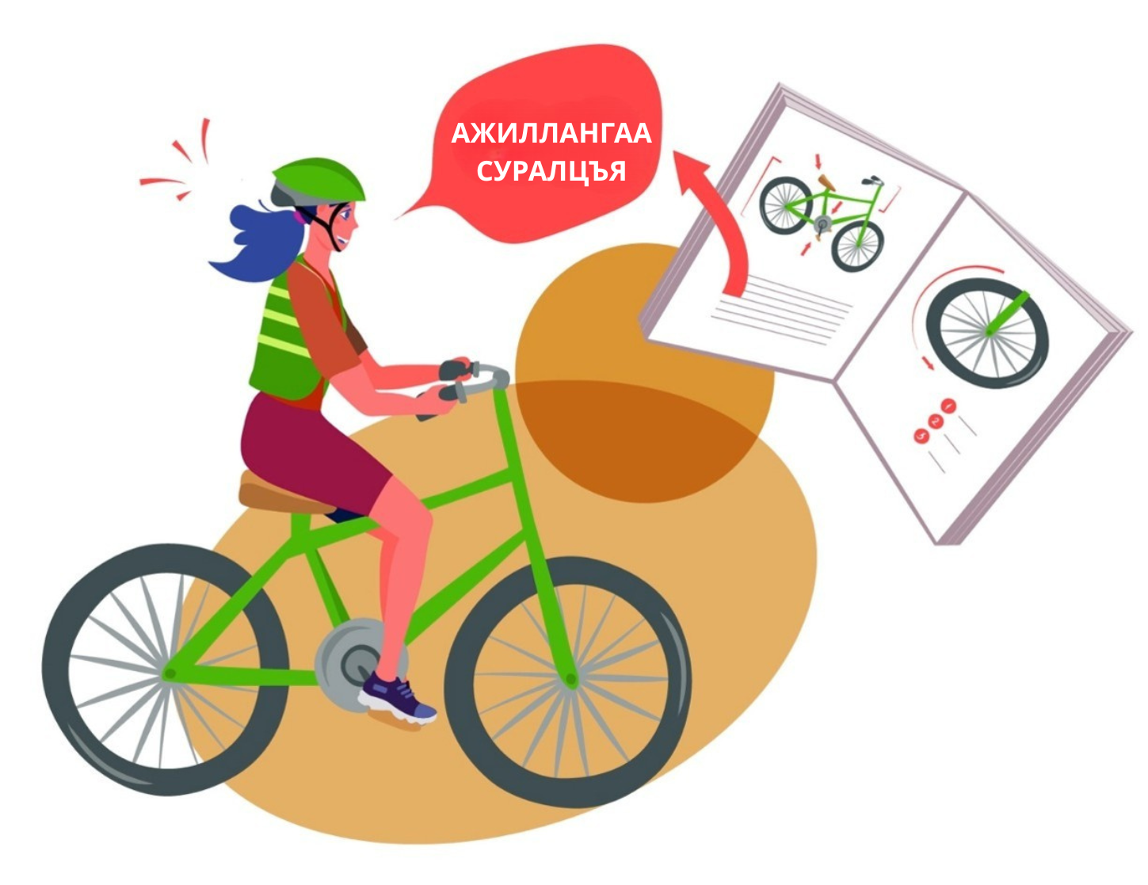
Сургалтын арга зүй
    Хоёр өдрийн танхимын сургалт, үйлдвэрлэл дээр болон ажлын байранд суралцах хичээлүүд.
    Дадлагаар дамжуулан үйл ажиллагааг төлөвлөх

Slide 6
Эхний өдөр: Модуль сургалтын хөтөлбөр
Цаг | Сэдэв | Үйл ажиллагааны хэлбэр, оролцоо
08:30-10:00 | - Нээлт - Оролцогчдын танилцуулга - Сургалтын зорилго - Хөтөлбөрийн танилцуулга Хичээл 1: | Илтгэл Сургагч багш, оролцогчид Илтгэл, нэгдсэн хэлэлцүүлэг
10:00-10:30 | Цайны завсарлага
10:30-12:00 | Хичээл 2: ХАБЭМ-ийн тодорхойлолт ба зарчим | Илтгэл-Сургагч багш
12:00-12:30 | Дасгал ажил: Аюулыг олж илрүүлэх Австрали улсын Шинэ өмнөд Уэльсийн ХАБАЭ-н агентлаг (SafeWork) жишээ | Бүлгийн ажил, нэгдсэн хэлэлцүүлэг
12:30-13:30 | Үдийн хоол
13:30-14:30 | Хичээл 3: Эрсдэлийн үнэлгээ Алхам 1: Аюулыг тодорхойлох | Илтгэл – Сургагч багш
14:30-15:00 | Цайны завсарлага
15:00-15:20 | Үйлдвэрийн дадлага 1: Ажлын байрны аюулыг тодорхойлох | Бүлгийн ажил, нэгдсэн хэлэлцүүлэг
15:20-16:00 | Алхам 2: Хэн, хэрхэн хохирч болохыг тодорхойлох. Үүссэн эрсдэлийг тодорхойлох Алхам 3: Аюулгүй байдал, эрүүл мэндийн эрсдэлийг хянах арга хэмжээг тодорхойлох,сонгох | Илтгэл –Сургагч багш
16:00-16:30 | Үйлдвэрийн дадлага 2: Эрсдэлд байгаа хүнийг тодорхойлох, ажлын байрны эрсдэлийн түвшинг үнэлэх | Бүлгийн ажил, нэгдсэн хэлэлцүүлэг

Slide 7
2 дахь өдөр: Модуль сургалтын хөтөлбөр
Цаг | Сэдэв | ҮЙл ажиллагааны хэлбэр, оролцоо
08:30-08:40 | Эхний өдрийн бататгал ба 2 дахь өдрийн танилцуулга | Илтгэл Сургагч багш, оролцогчид
08:40-10:00 | Хичээл 4: Эрсдэлийг хянах үйл ажиллагааны эрэмбэ | Илтгэл Сургагч багш
10:00-10:30 | Цайны завсарлага
10:30-11:00 | Бэлэн хувцасны үйлдвэрийн дадлага | Нэгдсэн хэлэлцүүлэг
11:00-12:30 | Хичээл 5: Эрсдэлийн үнэлгээний үйл явц (үргэлжлэл) Үйлдвэрийн дадлага 3. Эрсдэлийг хянах арга санал болгох Нэмэлт дасгал: Өрмийн машин | Илтгэл, дасгал ажил
12:30-13:30 | Үдийн хоол
13:30-14:30 | Хичээл 6: ХАБЭМ-н удирдлагын тогтолцоо | Сургагч багш, оролцогчид
14:30-15:00 | Цайны завсарлага
15:00-16:00 | Хичээл 7: Арга хэмжээ авах | Илтгэл – Сургагч багш Илтгэл – Сургагч багш
16:00-16:30 | Сургалтын үнэлгээ ба зөвлөмж, санал | Нийт оролцогчид

Slide 8
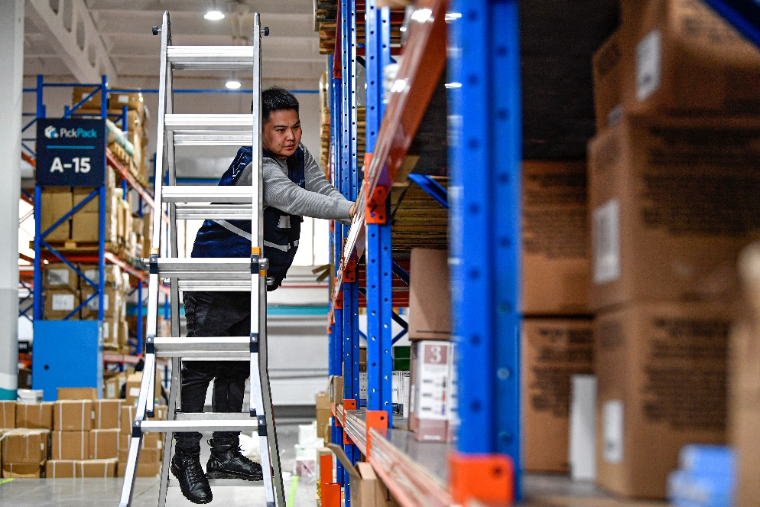
Хичээл 1
Жижиг, дунд аж ахуйн нэгжид хөдөлмөрийн аюулгүй байдал, эрүүл мэндийг сайжруулах нь:
Тойм ба үндэслэл

Slide 9
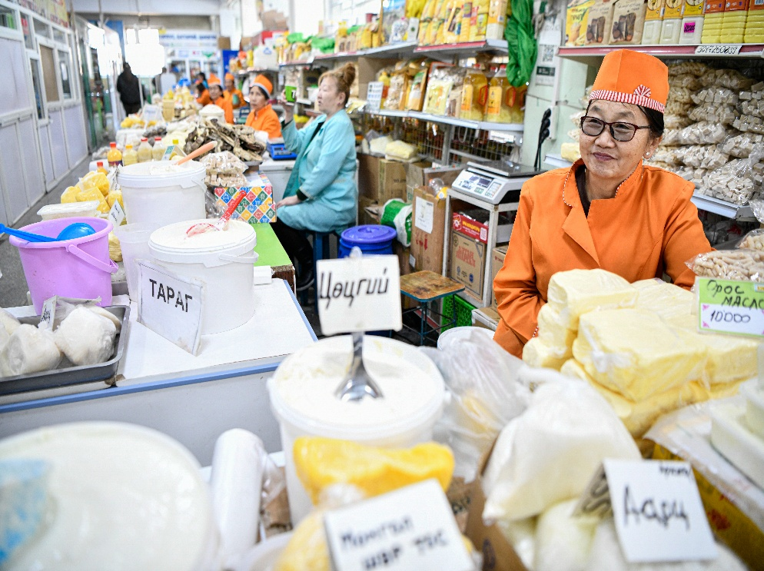
Хичээлийн зорилго
Энэхүү хичээлийн төгсгөлд дараах ур чадвартай болно:
  Ажилтны амь нас, эрүүл мэндийг хамгаалахад хөдөлмөрийн аюулгүй байдал, эрүүл мэндийн чухалыг ойлгох
  ХАБЭМ-ийг сайжруулахад жижиг, дунд аж ахуйн нэгжийн гүйцэтгэх үүргийг танилцуулах.
Notes:
Бичил, жижиг, дунд хэмжээний аж ахуйн нэгжүүдийн тодорхойлолт улс орнуудад харилцан адилгүй бөгөөд борлуулалтын орлого, ажилчдын тоо эсвэл хоёуланг нь харгалзан үзэж болно. Ерөнхийдөө бичил аж ахуйн нэгжүүд арав хүртэлх ажилтантай, жижиг аж ахуйн нэгжүүд 10-100 ажилтантай, дунд аж ахуйн нэгжүүд 100-250 ажилтантай байдаг.

Slide 10

ХАБЭМ-ийн талаарх Таны ойлголт?
Notes:
Оролцогчдоос ХАБЭМ-н талаарх мэдлэгийг асууна – 10 минут.

Slide 11
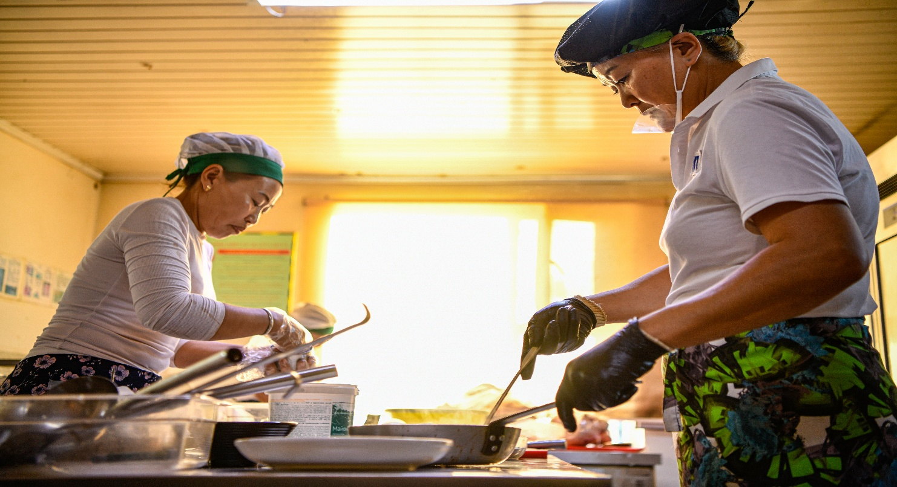
Хөдөлмөрийн аюулгүй байдал, эрүүл мэнд
“Хөдөлмөрийн” гэдэгт хөдөлмөрлөх үйл ажиллагаатай холбоотой асуудлыг хамруулан ойлгоно.
“Хөдөлмөрийн аюулгүй байдал” гэж аливаа бэртэл гэмтэл, хохирлоос ангид байх нөхцлийг бүрдүүлэхийг хэлнэ.
“Хөдөлмөрийн эрүүл мэнд” гэж өвчин, эмгэггүй байхаас гадна бие бялдар, сэтгэлзүй, нийгмийн сайн сайхан байдлыг ойлгоно.
“Хөдөлмөрийн аюулгүй байдал, эрүүл мэнд” гэж үйлдвэрлэлийн осол, мэргэжлээс шалтгаалсан өвчнөөс урьдчилан сэргийлэх, ажиллагчдын аюулгүй байдал, эрүүл мэндийг хамгаалах, дэмжихэд чиглэгдсэн салбар юм.

Slide 12

Ажлын байранд ХАБЭМ-ийн арга хэмжээг яагаад хэрэгжүүлэх ёстой вэ?
Ажилтны аюулгүй байдал, эрүүл мэндийг хамгаалах нь хийх ёстой хамгийн чухал зүйл
    Жил бүр: Дэлхий даяар 2.7 сая ажилтан үйлдвэрлэлийн ослоор нас барж, 374 сая ажилтан гэмтэл бэртлээс шалтгаалан шаналж байна.
    Өдөр бүр нэг сая ажилтан ажил дээрээ гэмтэж байна.
    Эдгээрийг хүлээн зөвшөөрөх боломжгүй, хувь хүнд болон эдийн засагт асар их хохирол учруулж байна.

Slide 13

Ажлын байранд ХАБЭМ-ийн арга хэмжээг яагаад хэрэгжүүлэх ёстой вэ?
Хууль эрхзүйн хариуцлага
    Ажил олгогчид ажилтнуудаа хамгаалах үүрэгтэй.
    Ажил олгогчид өөрсдийн бизнесээ эрсдэлээс хамгаалах үүрэгтэй.
    Ажил олгогчид КОВИД 19 болон бусад өвчний эсрэг ХАБЭМ-ийн арга хэмжээ авч өвчлөлийг бууруулахад хувь нэмрээ оруулах үүрэгтэй.

Slide 14
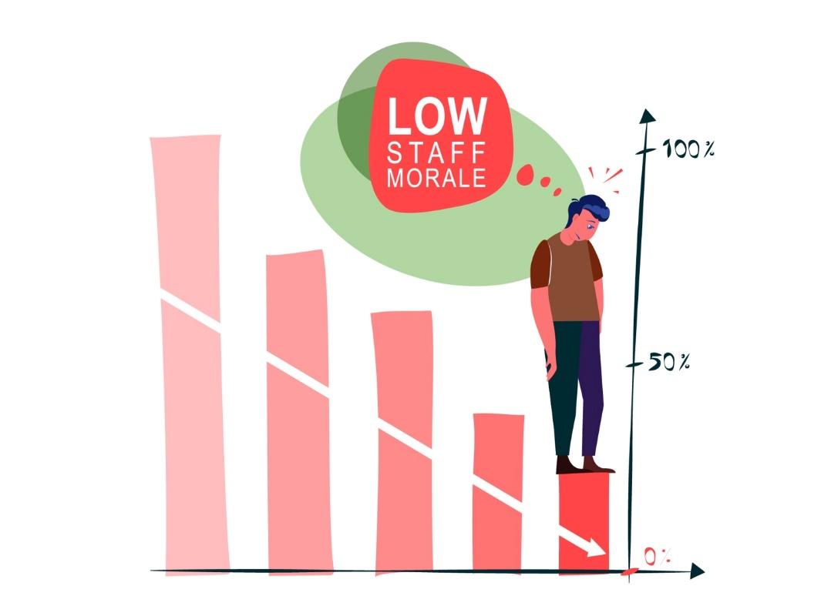
Ажлын байранд ХАБЭМ-ийн арга хэмжээг яагаад хэрэгжүүлэх ёстой вэ?
3. Бизнесийн ашиг тус
Ажлын байр нь аюулгүй биш байвал ажилтанд юу тохиолдох вэ?
    Ёс суртахуун?
    Бүтээмж?
    Ажил хийх хүсэлгүй болох?
    Ажлаас гарах?
    Хөдөлмөрийн маргаан?
Notes:
Ажилчид байхгүйгээс бизнесийн үйл ажиллагаанд саад учирч, үйлдвэрлэл тасралтгүй буурах
Ажиллах хүсэл эрмэлзэл буурч, ажиллах хүчний ёс суртахуун, ажил таслах явдал нэмэгдэх
Ажлын байранд өөр хүнийг давтан сургах зардал гарна, магадгүй өөр хүнийг ажилд авах
Энэ бол зөв зүйл: бүхий л газар хүний ​​эрүүл мэнд, сайн сайхан байдлыг эрхэмлэдэг.
Энэ бол ухаалаг алхам юм: Хамгийн сайн ХАБЭМ-н стандарт, нөхцөлтэй, эрүүл, аюулгүй, урам зоригтой ажиллах хүчинтэй компаниуд хамгийн амжилттай, өрсөлдөх чадвартай болохыг олон судалгаагаар харуулж байна. Урьдчилан сэргийлэх нь зардал багатай ба энэ нь батлагдсан зүйл юм.
Энэ бол хууль ёсны зүйл: Ихэнх улс орнууд ажилчдаа гэмтэл бэртэл, эрүүл мэндэд муугаар нөлөөлж болзошгүй ажлын байрны аюулаас хамгаалахыг ажил олгогчдоос шаардсан хууль тогтоомжтой байдаг. Олон оронд ХАБЭМ-н хууль тогтоомж илүү өргөн хүрээтэй бөгөөд илүү өндөр стандарттай. Хуулийг дагаж мөрдөх нь ажил олгогч эсвэл тэдний төлөөлөл, зарим тохиолдолд ажилчдад ногдуулж болзошгүй эдийн засгийн (жишээлбэл, торгууль) болон бусад шийтгэл (хорих ял зэрэг) зэргээс урьдчилан сэргийлдэг.

Slide 15

ХАБЭМ яагаад ЖДҮ-т хамаатай вэ?
ЖДҮ нийт бизнесийн 90 хувийг эзэлдэг. ЖДҮ, бичил аж ахуйн нэгж, хувиараа хөдөлмөр эрхлэгчид нийт хөдөлмөр эрхлэлтийн 70 хувийг бүрдүүлдэг.
Жижиг дунд аж ахуйн нэгжид ХАБЭМ-ийг сайжруулах нь дэлхий нийтийн эрүүл мэндийг дэмжинэ.
Notes:
Нэмэлт хэлэлцүүлгийн сэдвүүд/тэмдэглэл Бичил аж ахуйн нэгжүүд 10 хүртэлх ажилтантай, жижиг дунд үйлдвэрүүд 10-аас дээш боловч 250-аас цөөн ажилтантай. Албан ёсны жижиг дунд үйлдвэрүүд хөгжиж буй эдийн засагтай орнуудад үндэсний орлогын 40%-ийг үйлдвэрлэдэг. "Бичил" болон "жижиг" гэсэн нэр томьёо нь төөрөгдүүлж болзошгүй, учир нь эдгээр аж ахуйн нэгжүүд улс орнуудад ажилчдын дийлэнх хэсгийг ажиллуулдаг. Тиймээс эдгээр аж ахуйн нэгжүүдэд ХАБЭМ-г сайжруулах нь маш их нөлөө үзүүлж чадна.

Slide 16
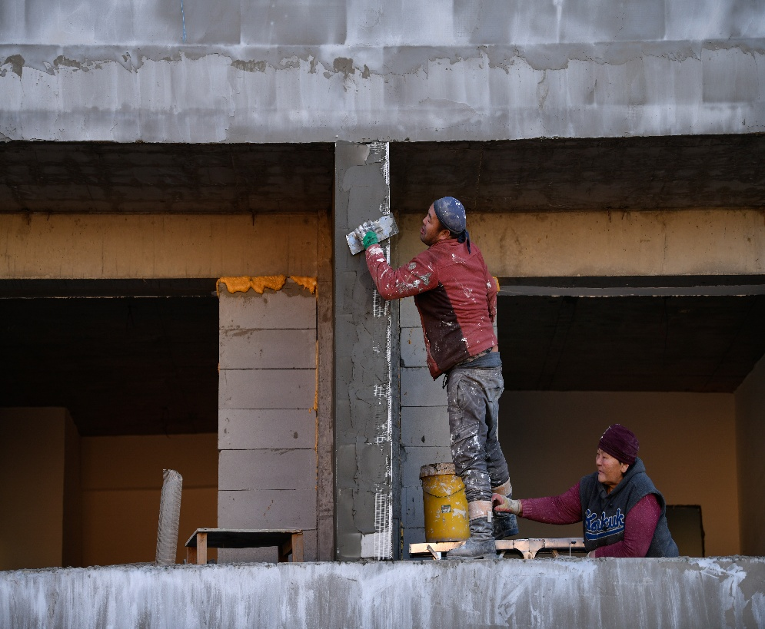
Дасгал: Жижиг бизнес, том сорилт
    ЖДҮ эрхлэгчид хөдөлмөрийн аюулгүй байдал, эрүүл мэндийн арга хэмжээг ажлын байранд хэрэгжүүлэхэд ямар сорилт тулгардаг вэ?
    ЖДҮ эрхлэгчид ажлын байранд хөдөлмөрийн аюулгүй байдал, эрүүл мэндийг дэмжихэд юу хийж чадах вэ?
Notes:
Оролцогчдоос жижиг дунд аж ахуйн нэгжүүд ХАБЭМ-г хэрэгжүүлэхэд ямар бэрхшээлтэй тулгарч байгааг асуу.Тэдний санал болгож буй хувилбарууд юу вэ?

Slide 17
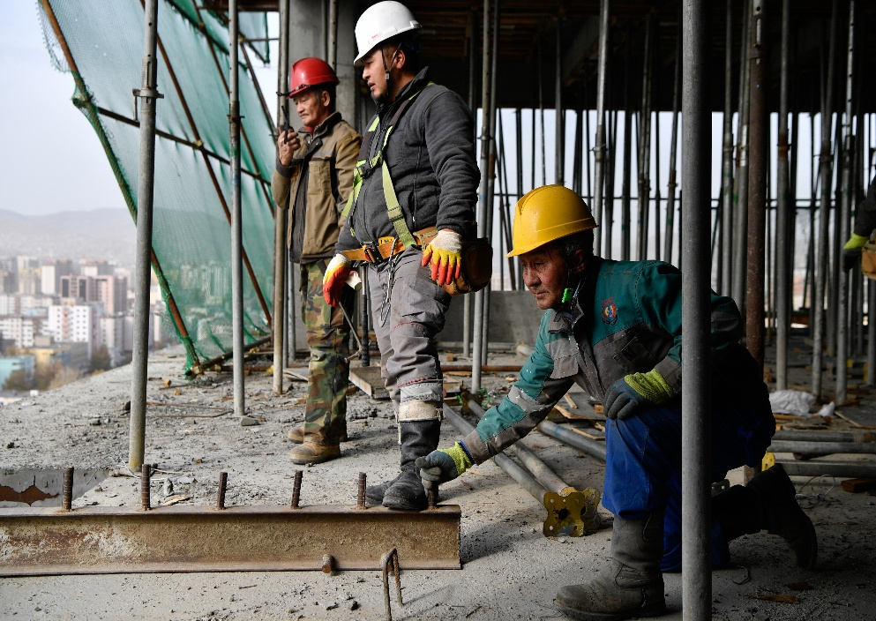
ХАБЭМ-ийн сорилт
    ХАБЭМ-ийн асуудал хариуцсан ажилтан байхгүй;
    ХАБЭМ-ийн үйлчилгээг гаднаас авах боломж хязгаарлагдмал;
    ЖДААН-үүд харьцангуй хурдан хугацаанд үйл ажиллагаа эхлүүлж, хаагдах хандлагатай байдаг тул ажил олгогч болон ажилтнуудын туршлага хомс;
    Машин, тоног төхөөрөмжийн “аюулгүй” байдлыг хангах талаарх мэдлэг дутмаг;
    Үйлдвэрчний эвлэлийн гишүүнчлэл бага. Үйлдвэрчний эвлэлтэй байх нь ХАБЭМ-ийн нөхцөл сайжрахад нөлөөлдөг;
    Сайжруулалт хийхэд шаардагдах зардлын талаарх ойлголт, түүнчлэн ХАБЭМ, бүтээмж ашиг орлого хоорондын уялдааг бүрэн ойлгодоггүй;
    Мэдээлэл авах, сургалтад хамрагдах боломж хязгаарлагдмал.
Notes:
Эдгээр жижиг, дунд аж ахуйн нэгжүүдийн ажил олгогч болон ажилчдын туршлага хязгаарлагдмал бөгөөд тэд бизнесээ эхлүүлж, мөн харьцангуй хурдан дампуурдаг тул амьдралын мөчлөг нь ч богино байдаг.
Сайжруулах зардлын талаарх ойлголт - жижиг, дунд аж ахуйн нэгжүүдэд ажил олгогч нь осол, эрүүл мэндийн асуудал болон түүнтэй холбоотой зардал, нөгөө талаас бүтээмж, ашигт ажиллагааны хоорондын холбоог олж харахгүй байх нь элбэг.

Slide 18

ЖДҮ эрхлэгч юуг хийж чадах вэ?
Жижиг бизнесүүд ажлын байран дахь ХАБЭМ-ийн дүрэм, журам, аюулгүй байдлын тогтолцоо, хууль тогтоомжийн мэдлэгээ сайжруулах шаардлагатай.
Жижиг бизнесүүд ажлын байрны тогтолцоог бий болгож, ХАБЭМ-ийн асуудалд нөөцөө хуваарилах хэрэгтэй.
Амжилт
Эхлэл
САНАМЖ!
Ажил олгогч, ажилтны хамтын ажиллагаа ХАБЭМ-ийг сайжруулахад туйлын чухал.
«ХАБЭМ хүн бүрийн асуудал»
Бэрхшээл

Slide 19
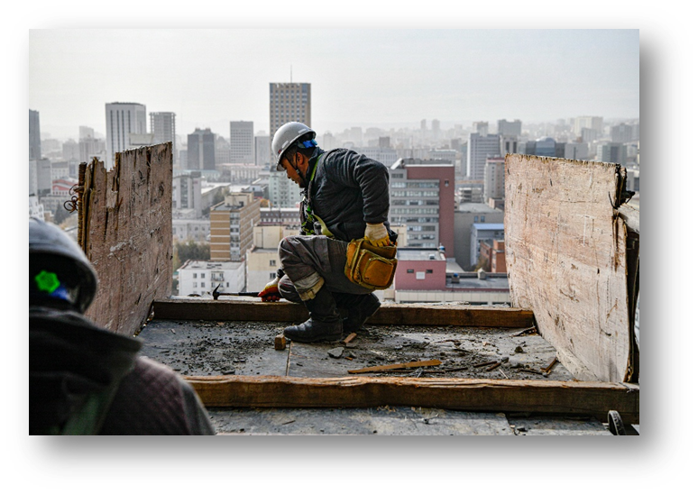
Ажил олгогчийн үүрэг хариуцлага
    Ойлголтыг нэмэгдүүлэх: Ажил олгогчид эрүүл мэндийн эрх бүхий байгууллагатай хамтран ажлын байран дээр ажилтны эрүүл мэнд, аюулгүй байдлыг дэмжих ёстой.
    Сургалт: Ажилтан/ахлах ажилтнууд өөрийн болон хамт ажиллагчдынхаа амь насыг хамгаалах, ажил үүргээ хэрхэн зөв хийх талаар сургасан байхад анхаарах.
    Ажил олгогч үндэсний хууль тогтоомжтой нийцүүлэн хөдөлмөрийн аюулгүй байдал, эрүүл ахуйн зөвлөлийг байгуулж, үр дүнтэй ажиллуулах шаардлагатай.
Notes:
Дараах зүйлсийг хамрах:
Ажилчдын оролцоог хангах: Ажил олгогч нь ажилчдын эрүүл мэнд, аюулгүй байдлыг сайжруулах, зохион байгуулалт, төлөвлөлт, хэрэгжилт, үнэлгээ, арга хэмжээ авах үйл явцад идэвхтэй оролцож, цаг хугацаа, нөөцтэй байх ёстой.
Ажилчдад хууль тогтоомж, журмын дагуу амь нас, эрүүл мэндэд ноцтой аюул учруулж болзошгүй ажлын нөхцөл байдлаас өөрсдийгөө сэргийлэх эрхтэй гэдгийг мэдэгдэх ёстой. Жирэмсэн эмэгтэйчүүд болон хөхүүл эхчүүдэд анхаарал хандуулах хэрэгтэй.
Ажилчид эдгээр нөхцөл байдлын талаар удирдлагадаа мэдэгдсэний дараа ажил олгогч яаралтай арга хэмжээ авах ёстой.
Ажил олгогч эдгээр арга хэмжээг хэрэгжүүлэхтэй холбоотой бүх зардлыг хариуцах ёстой.

Slide 20
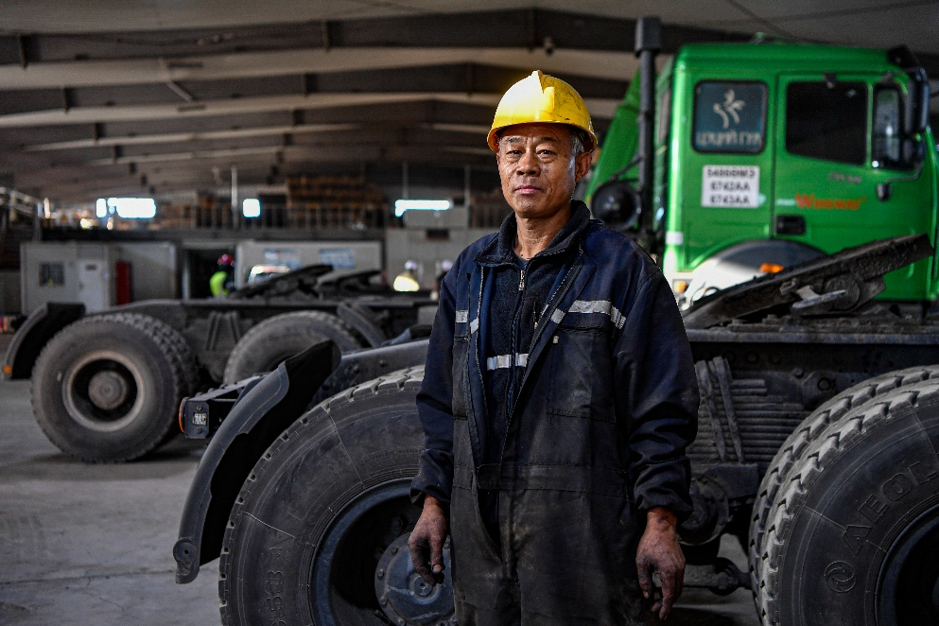
Ажилтны үүрэг хариуцлага
    Ажилтнууд ажлын байрны эрүүл мэнд, аюулгүй байдлыг дэмжихэд байгууллагын удирдлагатай хамтран ажиллах ёстой.
    Ажил олгогчоос зохион байгуулж байгаа сургалтанд хамрагдах
    Ажил олгогчийн тодорхойлсон эрсдэлийг хянах, арга хэмжээ авах, биелүүлэх
    Хамгаалах хэрэгсэл, аюулгүй байдлын төхөөрөмжийг зөв ашиглах, тэдгээрийн бүрэн бүтэн байдал алдагдсан тохиолдлыг мэдэгдэх
    Аливаа аюул үүссэн бөгөөд ажилтан өөрөө засч залруулах боломжгүй бол удирдлагадаа нэн даруй мэдэгдэх.

Slide 21

Хичээл-2
ХАБЭМ-ийн ойлголт, тодорхойлолт ба зарчим

Slide 22
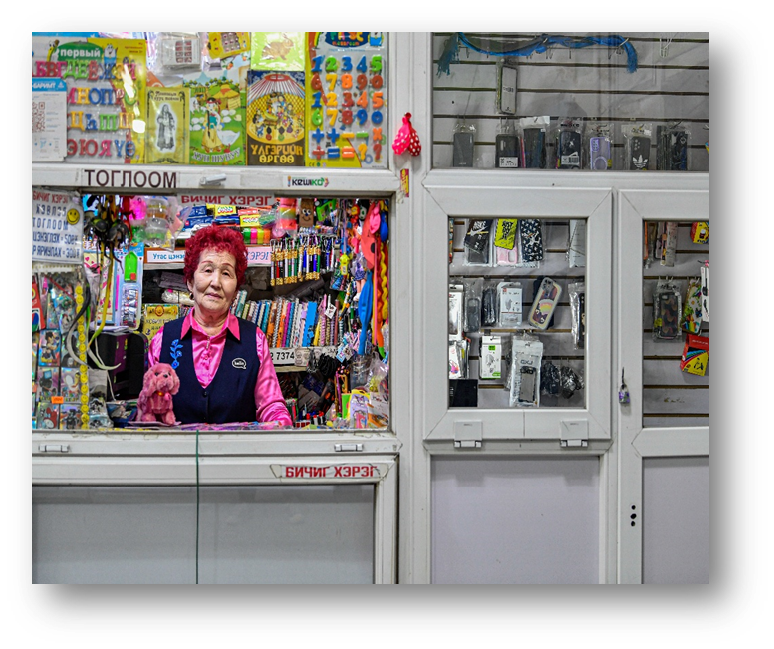
Хичээлийн зорилго
Энэхүү хичээлийн төгсгөлд дараах ур чадвартай болно:
  ХАБЭМ-ийн зорилго, зарчим, хэв шинж, тэдгээрийн ач холбогдлыг тодорхойлох
  Ажлын байрны аюулгүй байдал, эрүүл мэндийн урьдчилан сэргийлэх соёлыг бий болгох, хэрэгжүүлэхийн ач холбогдлыг ойлгох;
  Ажлын байран дээрх үүргийг ухамсарласнаар нийтийн эрүүл мэндэд дэмжлэг үзүүлнэ.
Date: Monday / 01 / October / 2019

Slide 23

Ажлын байран дээрх аюул
    Ажлын байран дээрх аюул гэж хүнийг гэмтээх, эрүүл мэндэд нь хохирол учруулж болзошгүй бүхий л зүйлийг хэлнэ.
    Аюул нь ямар ч ажлын байранд байж болох бөгөөд олон хэлбэрээр илэрнэ.

Slide 24

Эрүүл мэндийн аюул
      Жишээ:
          Хамгаалалтгүй машин, төхөөрөмж
          Нойтон шал
          Тогтвортой бус биет
          Цахилгаан
Notes:
Ихэвчлэн шууд нөлөө үзүүлдэг. Жишээлбэл, хамгаалалтгүй машин нь гар, хуруу, хөл тайрч болзошгүй.

Slide 25

Эрүүл мэндийн аюул
    Ажил мэргэжилтэй холбоотойгоор эрүүл мэндэд асуудал үүсгэх аливаа зүйлс
      Жишээ:
          Химийн бодисын өртөлт/ хортон шавж, мөөгөнцөр, хогийн ургамал устгагч бодис гэх мэт)
          Ургамал, амьтны тоосонцорт өртөх
          Хүнд ачааг байнга эсвэл байнга бус зөөвөрлөх
          Нийгэм-сэтгэлзүйн аюул
          Урт хугацаагаар ажиллах
Эрүүл мэндэд хортой
Notes:
Ачаа зөөх нь тогтмол эсвэл нэг удаагийн байж болох бөгөөд аюул нь зөвхөн жингээс гадна ачааны хэмжээ болон зөөх зайнаас хамаарна.

Slide 26

Хорт болон аюултай бодис хүний биед хэрхэн нэвтэрдэг вэ?
    Амьсгалын замаар: Хий, асбестын ширхэг, модны тоос, хөгц зэргийг амьсгалах.
    Арьсаар: Арьсны гадаргаар шимэгдэх гэх мэт.
    Амаар залгих: Шошгогүй саванд хадгалсан химийн бодисыг залгих гэх мэт.
Хүн хорт болон аюултай бодист өртөх үндсэн зам нь гадаад орчноос хүний биед нэвтрэх юм.

Slide 27

Нийгэм-сэтгэл зүйн эрүүл мэндийн аюул
    Ажлын стресс: ажлын байрны шаардлага ажилтны чадвар, нөөц, хэрэгцээтэй нийцэхгүй эсвэл таарахгүй тохиолдолд үүсдэг.
    Дарамт, хүчирхийлэл: хүнд бие махбодь, сэтгэл санаа, бэлгийн болон эдийн засгийн хохирол учруулах зорилготой, хохирол учруулсан эсхүл хохирол учруулж болзошгүй хүлээн зөвшөөрөх боломжгүй зан үйл, үйлдэл, заналхийлэл юм.
    Жендэрт суурилсан хүчирхийлэл, дарамт гэж хүйс, жендэрээс шалтгаалан бусдын эсрэг үйлдсэн хүчирхийлэл, дарамтыг хэлнэ.
Notes:
Дарамт хүчирхийллийг устгах тухай ОУХБ-ын 190 дүгээр конвенц болон 206 дугаар зөвлөмж

Slide 28
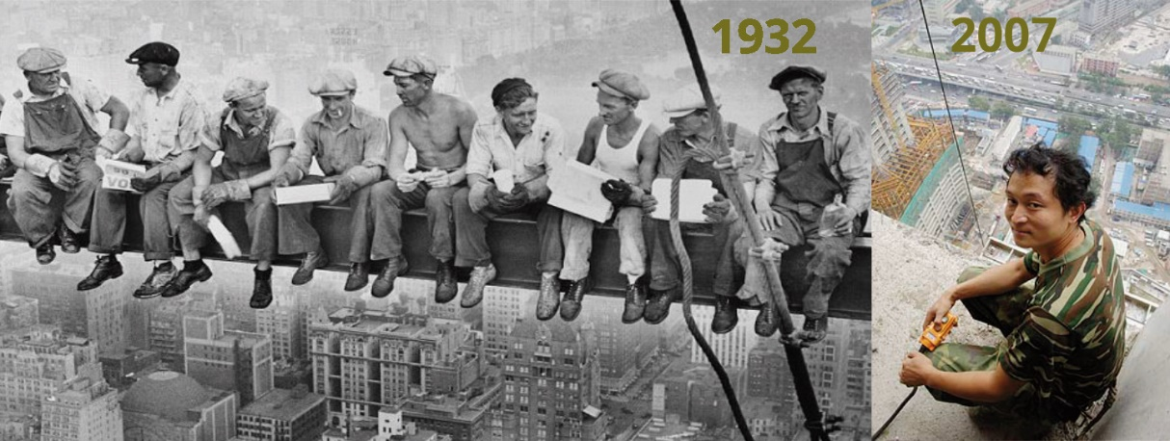
Эрсдэл
    Эрсдэл = Магадлал x Ноцтой байдал
    Эрсдэл гэдэг нь аюулын улмаас хүн бэртэж, гэмтэх, өвчлөх магадлал- их эсвэл бага-түүнээс учирч болох хохирлын ноцтой байдлыг илэрхийлнэ.
    Хүлээн зөвшөөрөгдөх эрсдэл бол гэмтэл, өвчлөл бий болгох хүчин зүйлийг хүн, байгууллага эсвэл нийгмийн зүгээс тэсвэрлэх түвшинг хэлнэ.
Notes:
Дарамт хүчирхийллийг устгах тухай ОУХБ-ын 190 дүгээр конвенц болон 206 дугаар зөвлөмж

Slide 29
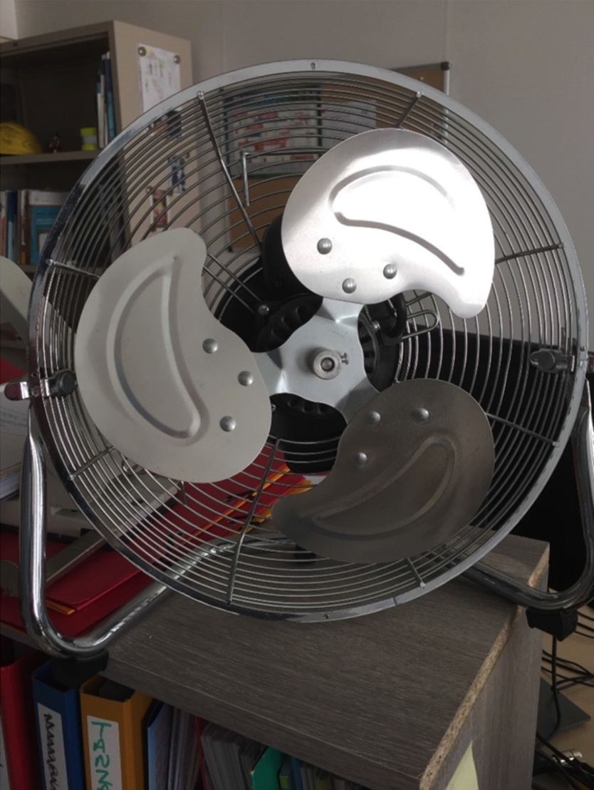
Аюул гэж юуг энд илэрхийлж байна вэ?
Санамж
Аюул нь хохирол үүсгэх аливаа зүйлс юм.
Notes:
Сургагч багшид зориулсан тэмдэглэл:
Дараагийн слайд дээрх сэдвийн зорилго нь оролцогчдод аюул ба эрсдэлийн ялгааг ойлгомжтой болгох явдал юм.
Оролцогчид энд хамгаалалт байхгүй гэж хэлж болно, гэхдээ хамгаалалт байхгүй байгаа нь аюул биш! Эргэлдэгч сэнсний ир нь аюул юм, учир нь эргэлдэх үед тэдгээр нь хор хөнөөл учруулж болзошгүй. Оролцогчид цахилгааныг эсвэл сэнс байрнаасаа унаж болзошгүйг дурдаж болно, хоёулаа хор хөнөөл учруулж болзошгүй.

Slide 30
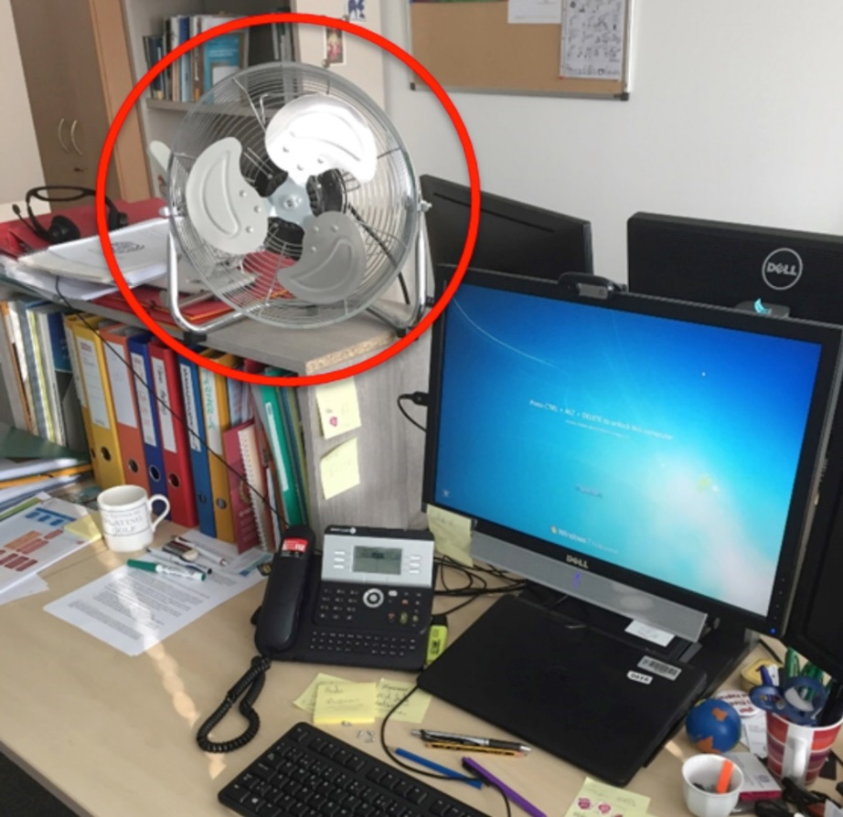
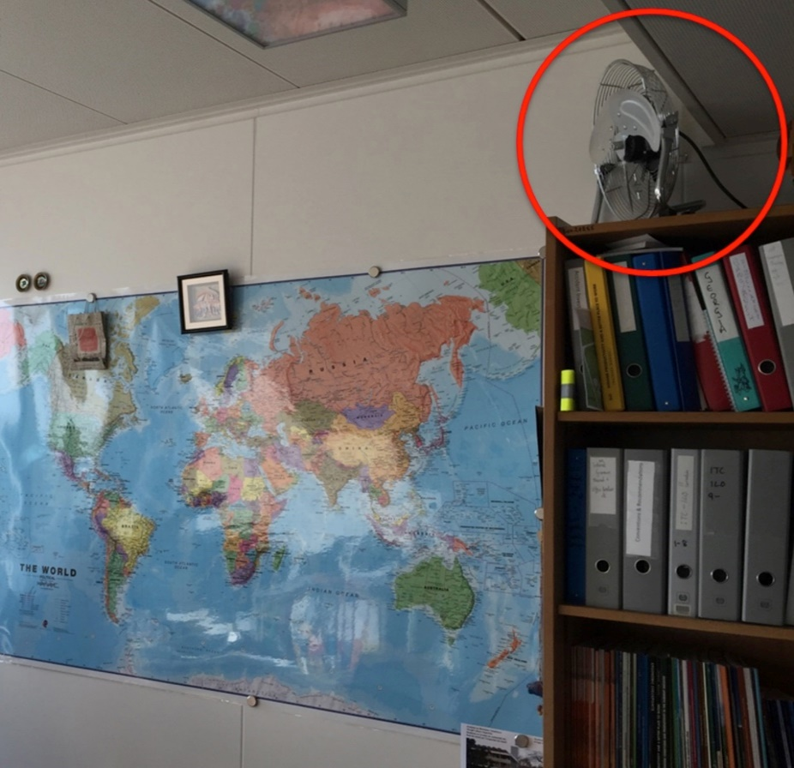
Эрсдэл = Магадлал X Ноцтой байдал (үр дагавар)
Notes:
Оролцогчдоос аль нь хамгийн өндөр эрсдэлтэй, яагаад гэдгийг асуу.
Эрсдэл гэдэг нь хэн нэгэн аюулаас болж хохирох магадлал өндөр эсвэл бага байх бөгөөд хохирол хэр зэрэг байгааг илтгэнэ. Эдгээр хоёр зураг дээр ажилтан эргэлдэж буй сэнсний ирэнд хүрсэн тохиолдолд гэмтлийн ноцтой байдал ижил байх болно. Гэсэн хэдий ч ажилчин сэнсний ирэнд номын тавиур дээр байхаас илүү ширээн дээр байх үед хүрэх магадлал өндөр байна.

Slide 31
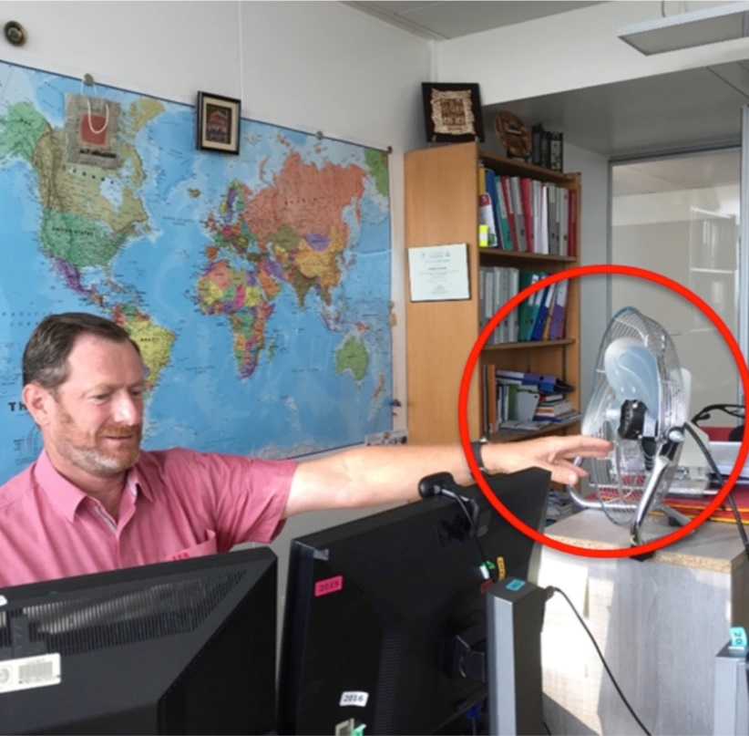
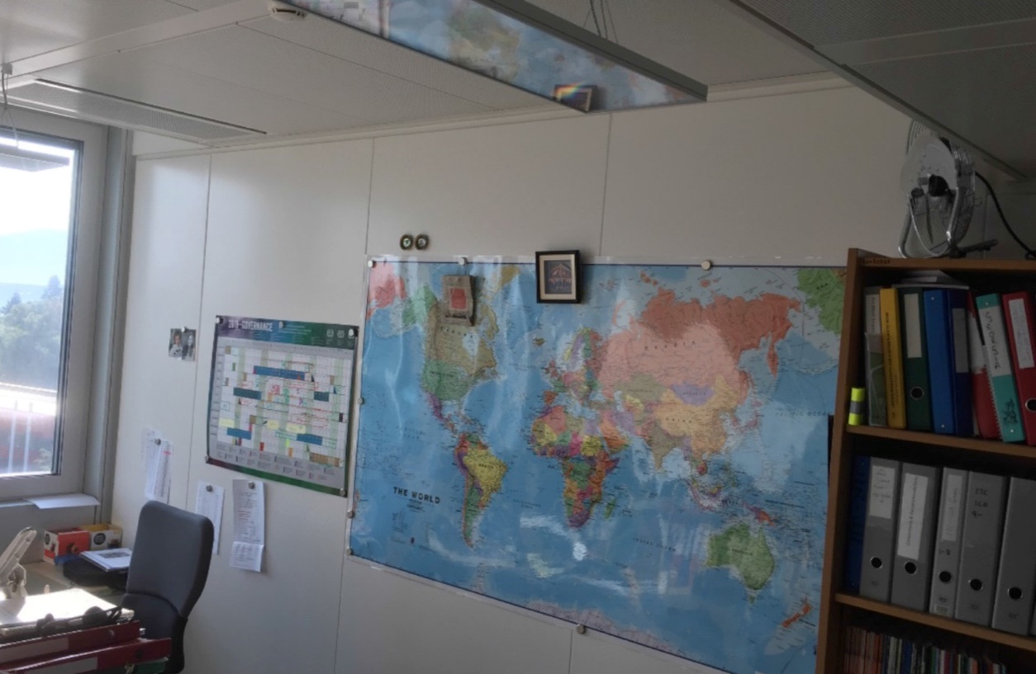
Эрсдэл = Магадлал X Ноцтой байдал (үр дагавар)

Slide 32
Эрсдэлийн түвшин ба эрсдэлийн матриц
▶︎ Эрсдэл тохиолдох магадлал (боломж) ба үр дагаврынх нь (аюулгүй байдал, эрүүл мэндэд учруулах хохирол) ноцтой байдалд үндэслэн тооцно.
Тохиолдох магадлал | Учирч болох үр дагавар буюу хохирлын ноцтой байдал
 | Хохирол багатай | Хохирол дунд зэрэг | Хохирол ихтэй
Магадлал багатай | Бага эрсдэлтэй | Бага эрсдэлтэй | Дундаж эрсдэлтэй
Магадлалтай | Бага эрсдэлтэй | Дундаж эрсдэлтэй | Өндөр эрсдэлтэй
Өндөр магадлалтай | Дундаж эрсдэлтэй | Өндөр эрсдэлтэй | Өндөр эрсдэлтэй
Notes:
Дараагийн слайдад эрсдэлийн матрицыг танилцуулах ба оролцогчдоос хохирол багатай, хохирол дунд зэрэг, хохирол ихтэй, магадлал бага, өндөр гэдгийг хэрхэн тодрхойлохыг асууж болох юм.

Slide 33
Үйл явдал тохиолдох магадлал
▶︎ Магадлал бага
▶︎ Магадлалтай
▶︎ Өндөр магадлалтай
Notes:
Оролцогчидтой хохирол багатай, дунд зэрэг хохиролтой, хохирол ихтэй талаар ярилц.
Хохирол багатай: зөвхөн бага зэргийн анхны тусламж шаардлагатай гэмтэл, өвчин эмгэгийг хэлж болох ба эсвэл үйлдвэрлэл үйлчилгээ богино хугацаанд тасалдал гарч болзошгүй. Хоёр өдрөөс илүү хугацаагаар ажлаас нь чөлөөлөхгүй байж болох юм.
Хохирол дунд зэрэг: тухайн хүн эдгэрэх боломжтой түр зуурын хөдөлмөрийн чадвар алдалтад хүргэж болзошгүй гэмтэл эсвэл эрүүл мэндийн байдал муудах - жишээлбэл, гар хугарах эсвэл бага зэргийн хугарал. Гэмтэл, өвчин нь хохирогчийг нэлээд хугацаанд ажлаас нь чөлөөлөхөд хүрч магадгүй. Ажилчин/ажил олгогч тухайн хугацааны гэмтэл, өвчний талаар нэхэмжлэл гаргаж болно, эсвэл үйл явц хэд хоног тасалдаж болно.
Хохирол ихтэй: гэмтэл, өвчин, үхэл, нас баралт, гар, хөл тайрах, дуу чимээнээс үүдэлтэй сонсгол алдагдах зэрэг урт хугацааны эсвэл байнгын гэмтэл, өвчин эмгэг. "Амьдралыг өөрчлөх гэмтэл" гэдэг нь энэ хүрээнд түгээмэл хэрэглэгддэг нэр томъёо юм.

Slide 34
Ноцтой байдал
▶︎ Хохирол багатай
▶︎ Хохирол дунд зэрэг
▶︎ Хохирол ихтэй
Notes:
Оролцогчидтой хохирол багатай, дунд зэрэг хохиролтой, хохирол ихтэй талаар ярилц.
Хохирол багатай: зөвхөн бага зэргийн анхны тусламж шаардлагатай гэмтэл, өвчин эмгэгийг хэлж болох ба эсвэл үйлдвэрлэл үйлчилгээ богино хугацаанд тасалдал гарч болзошгүй. Хоёр өдрөөс илүү хугацаагаар ажлаас нь чөлөөлөхгүй байж болох юм.
Хохирол дунд зэрэг: тухайн хүн эдгэрэх боломжтой түр зуурын хөдөлмөрийн чадвар алдалтад хүргэж болзошгүй гэмтэл эсвэл эрүүл мэндийн байдал муудах - жишээлбэл, гар хугарах эсвэл бага зэргийн хугарал. Гэмтэл, өвчин нь хохирогчийг нэлээд хугацаанд ажлаас нь чөлөөлөхөд хүрч магадгүй. Ажилчин/ажил олгогч тухайн хугацааны гэмтэл, өвчний талаар нэхэмжлэл гаргаж болно, эсвэл үйл явц хэд хоног тасалдаж болно.
Хохирол ихтэй: гэмтэл, өвчин, үхэл, нас баралт, гар, хөл тайрах, дуу чимээнээс үүдэлтэй сонсгол алдагдах зэрэг урт хугацааны эсвэл байнгын гэмтэл, өвчин эмгэг. "Амьдралыг өөрчлөх гэмтэл" гэдэг нь энэ хүрээнд түгээмэл хэрэглэгддэг нэр томъёо юм.

Slide 35
Эрсдэлийн түвшин
Золгүй явдал тохиолдох магадлал болон түүнээс учирч болох хохирлын “огтлолцол” гэсэн 2 хүчин зүйлийг сонгоно.
▶︎ Бага эрсдэлтэй
▶︎ Дунд эрсдэлтэй
▶︎ Өндөр эрсдэлтэй
Notes:
Оролцогчидтой эрсдэлийн түвшинг ярилцана уу.
Бага эрсдэлтэй бол бага зэргийн гэмтэл бэртэл, эрүүл мэндийн асуудал гарах эрсдэл бага байж болно.
Дунд эрсдэлтэй бол гэмтэл бэртэл, эрүүл мэндийн асуудал ноцтой эсвэл бага зэргийн хохирол учрах байсан ч гэсэн магадлал өндөр.
Өндөр эрсдэлтэй бол дунд зэргийн буюу ноцтой гэмтэл, өвчин эмгэг, нас баралт гарах магадлал өндөр. Эдгээр эрсдэлүүд нь яаралтай арга хэмжээ авах шаардлагатай!

Slide 36
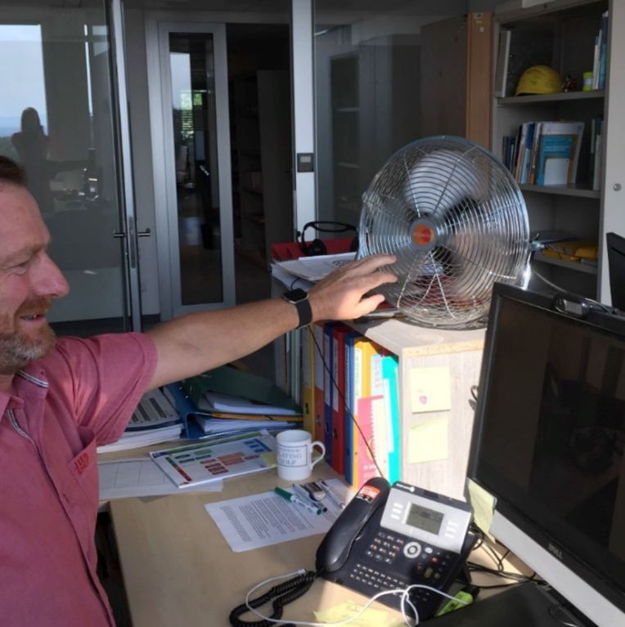

Аюул & эрсдэл?
Аюул байсаар байна уу?
Хүлээн зөвшөөрөгдөх эрсдэл
Notes:
Оролцогчидтой дээрх асуултуудыг ярилцана уу.
Оролцогчид ихэвчлэн аюул байхгүй гэж хэлдэг ГЭХДЭЭ сэнсний ир эргэлдэж байгаа тул гэмтэл учруулах магадлалтай тул аюул байгаа.
Гэхдээ хамгаалалт байгаа тул эргэлдэж буй ирэнд хүрэх магадлал байхгүй бөгөөд гэмтэх эрсдэл байхгүй тул эрсдэлийг хүлээн зөвшөөрнө.
Оролцогчид аюул ба эрсдэлийн ялгааг ойлгох нь маш чухал.
Хариултууд нь ихэвчлэн аюул байхгүй гэж хэлдэг ГЭХДЭЭ сэнсний ир эргэлдэж байгаа тул гэмтэл учруулах магадлалтай тул аюул байгаа.Гэхдээ хамгаалалт байгаа тул эргэлдэж буй ирэнд хүрэх магадлал байхгүй бөгөөд гэмтэх эрсдэл байхгүй тул эрсдэлийг хүлээн зөвшөөрнө.Оролцогчид аюул ба эрсдэлийн ялгааг ойлгох нь маш чухал бөгөөд ингэснээр энэ нь маш чухал юм.

Slide 37
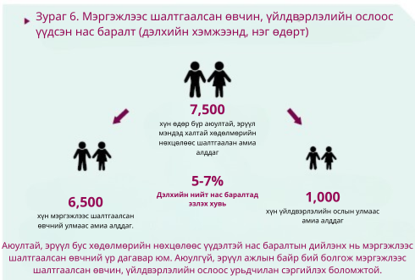
Үйлдвэрлэлийн осол ба мэргэжлээс шалтгаалсан өвчин
  Эрүүл, аюулгүй ажлын байр үйлдвэрлэлийн осол, мэргэжлээс шалтгаалсан өвчнөөс урьдчилан сэргийлж чадна.
Notes:
Сургагч багш нь дэлхий нийтийн хэмжээнд үйлдвэрлэлийн ослоос илүү мэргэжлээс шалтгаалсан өвчин хамаагүй олон хүний аминд хүрдэг, үүнийг ихэвчлэн илрүүлдэггүй, мэдээлдэггүй гэсэн баримтыг эргэцүүлэн бодоход хүргэх юм.
Мэргэжлээс шалтгаалсан өвчин нь нэг өдөрт үйлдвэрлэлийн ослоос 6.5 дахин их нас баралтад хүргэдэг гэсэн судалгаа, баримт байна.

Slide 38
Үйлдвэрлэлийн осол, мэргэжлээс шалтгаалсан өвчнөөс учрах хохирол
Эдгээр тохиолдлоос шалтгаалан эдийн засагт ноцтой хохирол учруулж байна.
Олон улсын хэмжээнд жилийн ДНБ-ний 4 хувьтай тэнцэх хохирол гардаг.

Slide 39
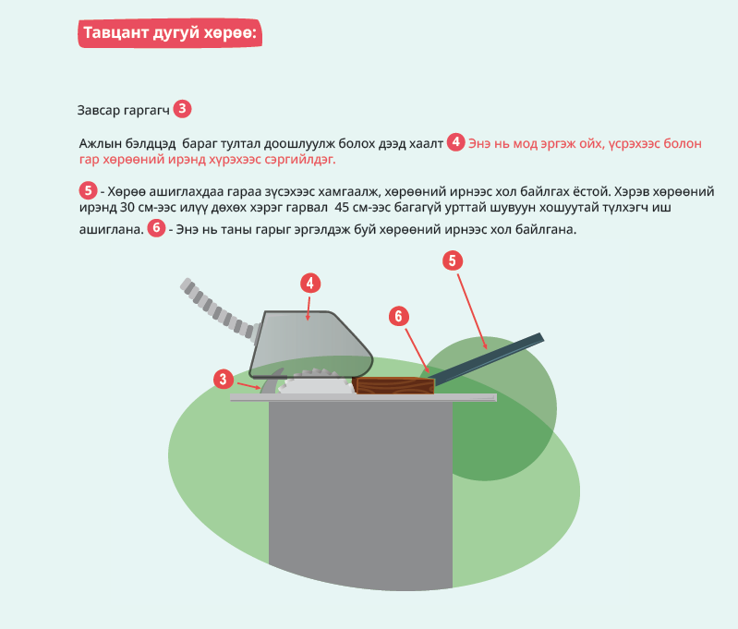
Үйлдвэрлэлийн осол
▶︎ Ажил хөдөлмөрөөс үүдэлтэй эсвэл ажил үүргээ гүйцэтгэж байх явцад тохиолдсон хүний амь нас хохирсон болон хохироогүй ослыг хэлнэ.
▶︎ Үйлдвэрлэлийн осол гарахад олон хүчин зүйл нөлөөлдөг
▶︎ Залуу ажилтнууд ахмад ажилтнуудтай харьцуулахад 40 хувиар илүү ажлын байран дээрээ гэмтдэг (Eвропын Аюулгүй байдал, эрүүл мэндийн агентлаг, 2018).

Slide 40
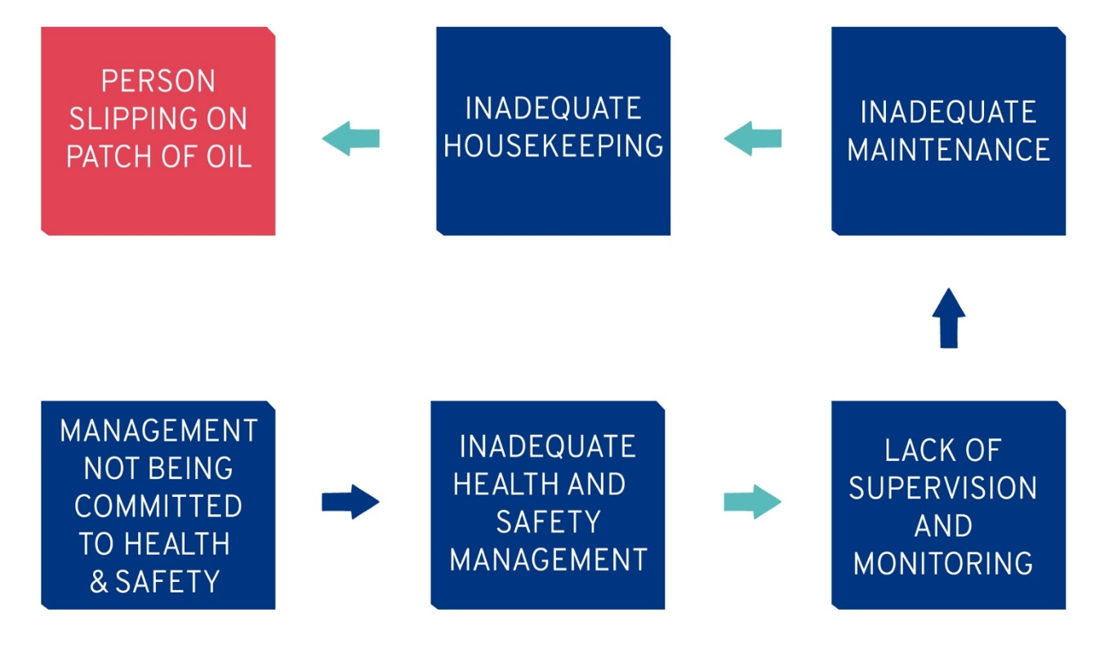
Ослын шалтгааны жишээ
Асгарсан тосон дээр хальтирах
Эмх цэгц хангалтгүй
Засвар үйлчилгээ хангалтгүй
Осол нь шууд, үндсэн, суурь хүчин зүйл зэрэг олон хүчин зүйлээс шалтгаалдаг.
Хяналт шалгалт дутмаг
ХАБЭМ-ийн менежмент хангалтгүй
Удирдлага ХАБЭМ-ийн талаар хариуцлага хүлээдэггүй
Notes:
Жишээг тайлбарлах:
Шууд шалтгаан: тосон дээр унах
Үндсэн шалтгаан: цэвэрлэгээ, засвар үйлчилгээ хангалтгүй байх зэрэг орно
Суурь шалтгаан: хяналт, шалгалт дутмаг, ХАБЭМ-н менежмент хангалтгүй, эрүүл мэнд, аюулгүй байдалд хариуцлага хүлээдэггүй удирдлага орно.

Slide 41
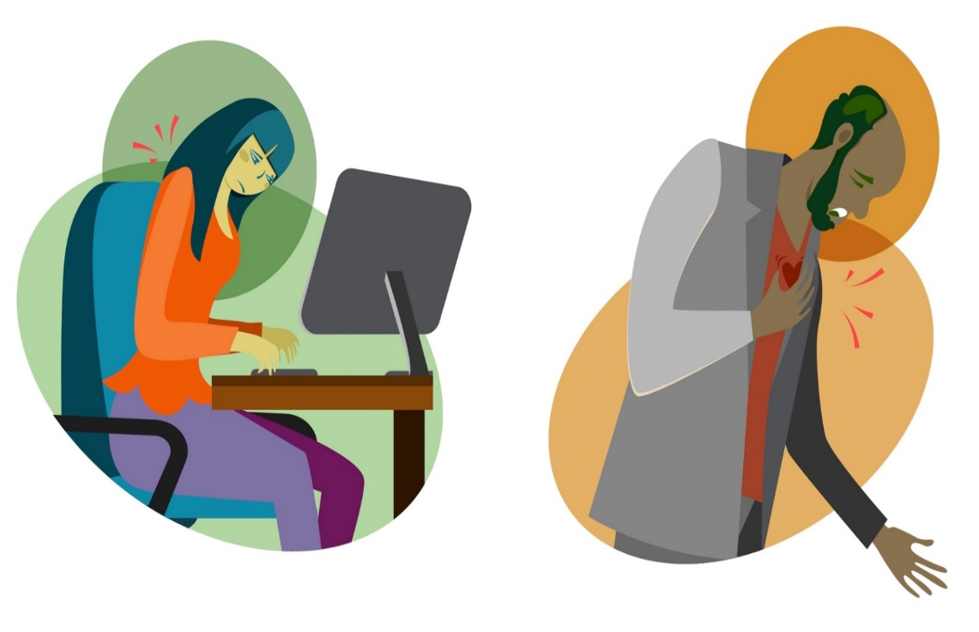
Мэргэжлээс шалтгаалсан өвчин
    Хөдөлмөрлөх үйл ажиллагаанаас үүдэлтэй эрсдэлт хүчин зүйлд өртсөний улмаас үүссэн аливаа өвчнийг хэлнэ.
    Жишээ нь: дуу чимээний улмаас сонсгол алдагдах, силикоз (цахиурын чөлөөт талст агуулсан тоосоор амьсгалснаас үүсдэг уушгины өвчин), гуурсан хоолойн багтраа (модны тоос, химийн бодист өртсөнөөс үүсдэг) болон яс, булчингийн өвчин (хүч шаардсан ажил байнга хийснээс үүсдэг).

Slide 42

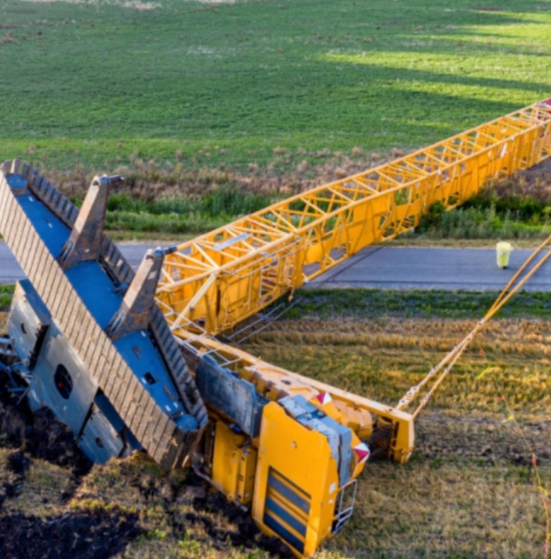
Аюултай тохиолдол ба осолд дөхсөн тохиолдол
Аюултай тохиолдол-
ажил, хөдөлмөр эрхэлж буй хүмүүс, олон нийтэд гэмтэл бэртэл, өвчин үүсгэж болзошгүй, хялбар илрүүлэх боломжтой, үндэсний хууль тогтоомжид тодорхойлсон үйл явдлыг хэлнэ.
Осолд дөхсөн тохиолдол-
бэртэл гэмтэл, эд хөрөнгийн хохирол учруулаагүй ч бэртэл гэмтэл учруулж болохуйц үндэсний хууль тогтоомжид тодорхойлоогүй тохиолдлыг хэлнэ.

Slide 43
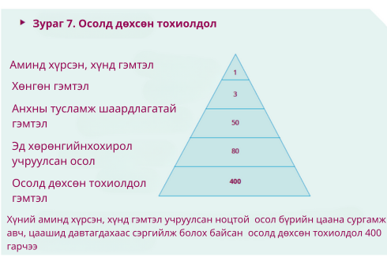
Үйлдвэрлэлийн осол/мэргэжлээс шалтгаалсан өвчин болон осолд дөхсөн тохиолдлыг судлах
Осол, өвчин болон осолд дөхсөн тохиолдлыг дараах шалтгаанаар судлан бүртгэж, дүгнэлт хийдэг:
    Яагаад гарсныг тодруулах – тэдгээрийн шалтгаан
    нэхэмжлэл, нөхөн төлбөрт шаардагдах нотлох баримтыг цуглуулах/хадгалах
    дахин давтагдахаас сэргийлэхэд хяналтын ямар арга хэмжээ шаардлагатайг тогтоох;
    цаашид осол гэмтэл гарч, бүтээмж алдагдахаас сэргийлэх.
Notes:
Судалгаагаар үхлийн аюултай эсвэл ноцтой гэмтэл бүрт 400 осолд дөхсөн тохиолдол байгааг онцол. Осолд дөхсөн тохиолдол бүр нь түүний сул талыг тодорхойлох эсвэл ослыг зогсоох хяналтыг хэрэгжүүлэх боломж юм.

Slide 44
Үйлдвэрлэлийн осол, мэргэжлээс шалтгаалсан өвчин, осолд дөхсөн тохиолдлыг дараах асуултуудын дагуу мөшгөж судлах нь зүйтэй:
► Судалж буй тохиолдлын улмаас хэн гэмтэж, өвчилсөн буюу өртсөн бэ?
► Уг тохиолдол хаана болсон бэ?
► Уг тохиолдол хэзээ болсон бэ?
► Уг тохиолдол болоход яг юу болсон бэ?
► Уг тохиолдол хэрхэн болсон бэ?
► Уг тохиолдол яагаад болсон бэ?

Slide 45
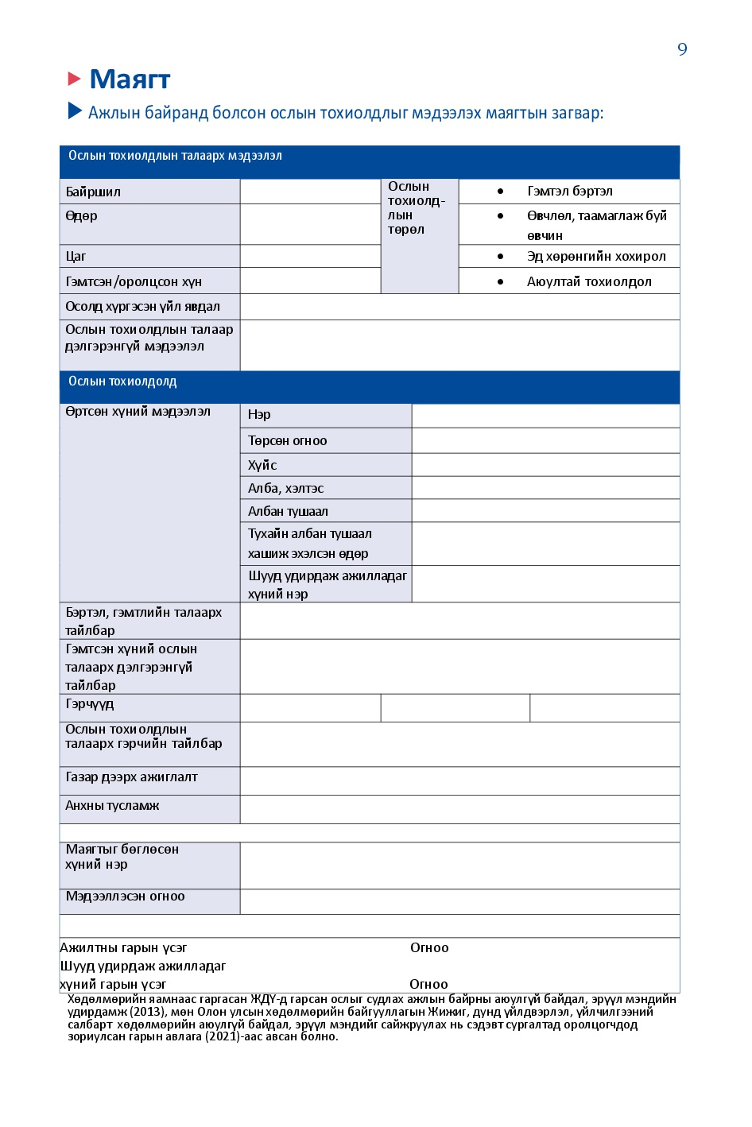
Ослын тохиолдлыг мэдээлэх, тэмдэглэл хөтлөх, судлах
    Ослын тохиолдол болгоныг үндэсний хууль тогтоомжийн дагуу мэдээлэх
    Осол бүрийг судалснаар байгууллагууд ижил төрлийн ослоос хэрхэн урьдчилан сэргийлэх талаар суралцана.
Notes:
Сургагч багш нь ослыг бүртгэх маягттай байх нь маш хэрэгтэй гэдгийг онцлон тэмдэглэх. Учир нь ослыг бүртгээгүй тохиолдолд алдаа дутагдлыг олж мэдээгүй бөгөөд залруулах арга хэмжээ авах боломжгүй юм. Мөн ослыг мэдээлэхдээ "буруутгахгүй байх соёл"-той байх нь зүйтэй, эс тэгвээс тэдгээрийг мэдээлэхгүй байж магадгүй бөгөөд дараа нь осол гарч болзошгүй. Компаниуд осол аваарын ойролцоох тохиолдлуудыг бүртгэж эхлэхэд олон тайлан ирдэг нь сайн талтай, учир нь арга хэмжээ авах боломжтой. 400 осолд дөхсөн тохиолдол нэг томоохон осол гэмтэлд хүргэдэг.

Slide 46
Хөдөлмөрийн аюулгүй байдал, эрүүл мэндийн урьдчилан сэргийлэх соёл
“Нэг цэн урьдчилан сэргийлэлт нь нэг жин эдгэрлийг авчирна”
Хөдөлмөрийн аюулгүй байдал, эрүүл мэндийн урьдчилан сэргийлэх соёл:
Эрүүл, аюулгүй орчинд ажиллах эрх бүх түвшинд хэрэгждэг, засгийн газар, ажил олгогчид болон ажиллагчид эрх, үүрэг, хариуцлага нь тодорхой тогтоогдсон тогтолцоогоор дамжуулан эрүүл, аюулгүй ажлын орчинг бүрдүүлэхэд идэвхтэй оролцдог, урьдчилан сэргийлэх зарчмыг эн тэргүүнд тавьдаг байх
Урьдчилан сэргийлэлт: ямар нэг зүйлийг тохиолдохоос өмнө нь зогсоох тухай ойлголт юм.
Үйлдвэрлэлийн осол, мэргэжлээс шалтгаалсан өвчин нь аж ахуйн нэгжийн бүтээмж, өрсөлдөх чадвар, нэр хүнд, эдийн засгийн тогтвортой өсөлтөд сөрөг нөлөө үзүүлдэг.
ХАБЭМ-ийг дэмжих тогтолцооны тухай Конвенц, 2006 (No. 187).
Available at: https://www.ilo.org/dyn/normlex/en/f?p=NORMLEXPUB:12100:0::NO::P12100_ILO_CODE:C187
Notes:
Бид урьдчилан сэргийлэхийг аюул, эрсдэлийг урьдчилан харах гэж үзэж болох тул орчин үед энэ арга барил нь зүгээр л хариу үйлдэл үзүүлэхээс илүү урьдчилан сэргийлэх/арга хэмжээ авах хандлага юм.
(урьдчилан арга хэмжээ авах нь гэдэг нь бид ямар нэгэн зүйлийг урьдчилан хийдэг, хариу үйлдэл үзүүлэх гэдэг нь ямар нэгэн зүйл тохиолдсон байх ёстой, өөрөөр хэлбэл осол гарсан байх ёстой)
Судалгаанаас харахад урьдчилан сэргийлэх үйл ажиллагаанд хөрөнгө мөнгө зарцуулах нь дунд болон урт хугацаанд мөнгө хэмнэх тул эдийн засгийн хувьд зөв шийдвэр юм.

Slide 47
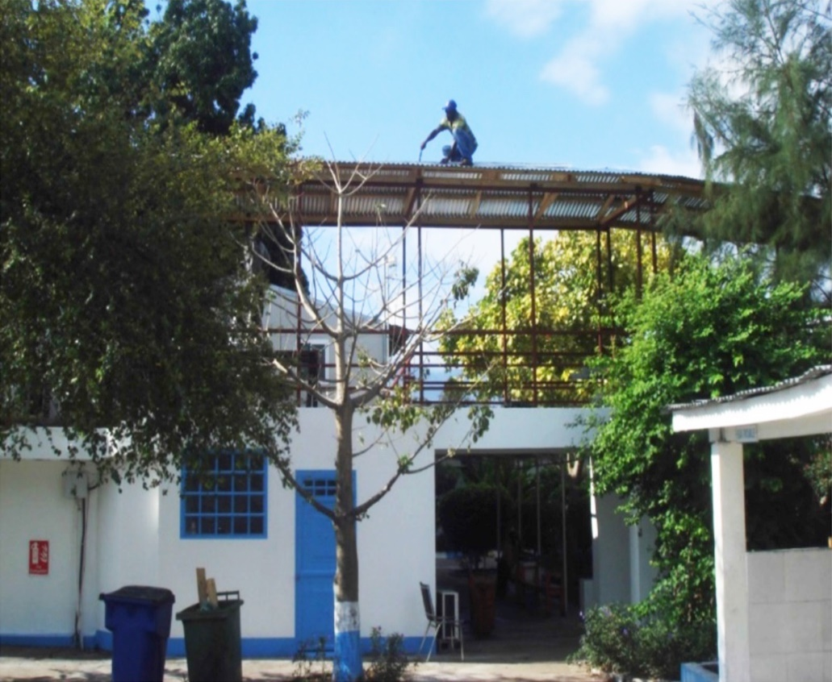
Ажлын байрны эрсдэлийн үнэлгээ: Эрүүл, аюулгүй хөдөлмөрийн нөхцлийг бүрдүүлэх урьдчилан сэргийлэх арга хэрэгсэл болох нь
Эрсдэлийн үнэлгээ: ажил, хөдөлмөртэй холбоотой гэмтэл, өвчлөл үүсгэж болзошгүй хүчин зүйлсийг нарийвчлан шалгахыг хэлнэ.
Зорилго: хэн ч гэмтэж бэртэхгүй, өвдөхгүй байх нөхцөлийг бүрдүүлэх.
Notes:
Ажил олгогчид эрсдэлийн хяналтын арга хэмжээг хангалттай хэрэгжүүлсэн үү? Ажилчид, олон нийт зэрэг эрсдэлд өртсөн хүмүүст хохирол учруулахаас урьдчилан сэргийлэхийн тулд тэд илүү ихийг хийх ёстой юу?

Slide 48
Эрсдэлийн үнэлгээ
Ажил, хөдөлмөртэй холбоотой гэмтэл, өвчлөл үүсгэж болзошгүй хүчин зүйлсийг нарийвчлан шалгах
Эрсдэлийн үнэлгээ хийх үүргийг ажил олгогч хариуцах
Ажилтнуудтай хамтран ажиллах нь туйлын чухал
Тухайн ажлын байр, ажил, үйлдвэрлэлийн үйл явцын талаар өргөн мэдлэгтэй, ХАБЭМ-ийн ур чадвар сайтай хүн эсвэл баг эрсдэлийн үнэлгээ хийж гүйцэтгэнэ.
Notes:
Сургагч багш нь оролцогчдоос өнөөдөр эрсдэлийн үнэлгээ хийсэн эсэхийг асууж болно. Дараагийн слайдыг танилцуулахаасаа өмнө үүнийг хэлэлцэж болно.
Хэрэв хэн нэгэн зам хөндлөн гарсан эсвэл машинаар явсан бол эрсдэлийн үнэлгээ хийж болно.
Бид бүгд эрсдэлийн үнэлгээг байнга хийдэг, харин бид үүнийг эрсдэлийн үнэлгээ гэж нэрлээд байдаггүй гэдгийг онцлон тэмдэглэ.

Slide 49

Өдөр тутмын амьдрал дахь эрсдэлийн үнэлгээ
  Жишээ: Зам хөндлөн гарах
Замын 2 талаа харж, явсан уу?
Явган хүний гарцын тэмдэг, тэмдэглэгээтэй хэсгээр зам хөндлөн гарсан уу?
Замын гарцтай хэсгээр гарсан уу?
Бүх замаар гарахдаа ижил байдаг уу?
• Тээврийн хэрэгслийн хурд!
• Энэ шулуун зам уу?
Notes:
Хүн бүр эрсдэлийн үнэлгээг байнга хийдэг гэдгийг онцлон тэмдэглэе, харин бид үүнийг ингэж нэрлэдэггүй. Өдөр бүр бид өөрсдийн мэдэлгүй амьдралдаа байгаа эрсдэлийг үнэлж, тэдгээр эрсдэлийн талаарх ойлголт, үнэлгээнийхээ дагуу шийдвэр гаргадаг.

Slide 50
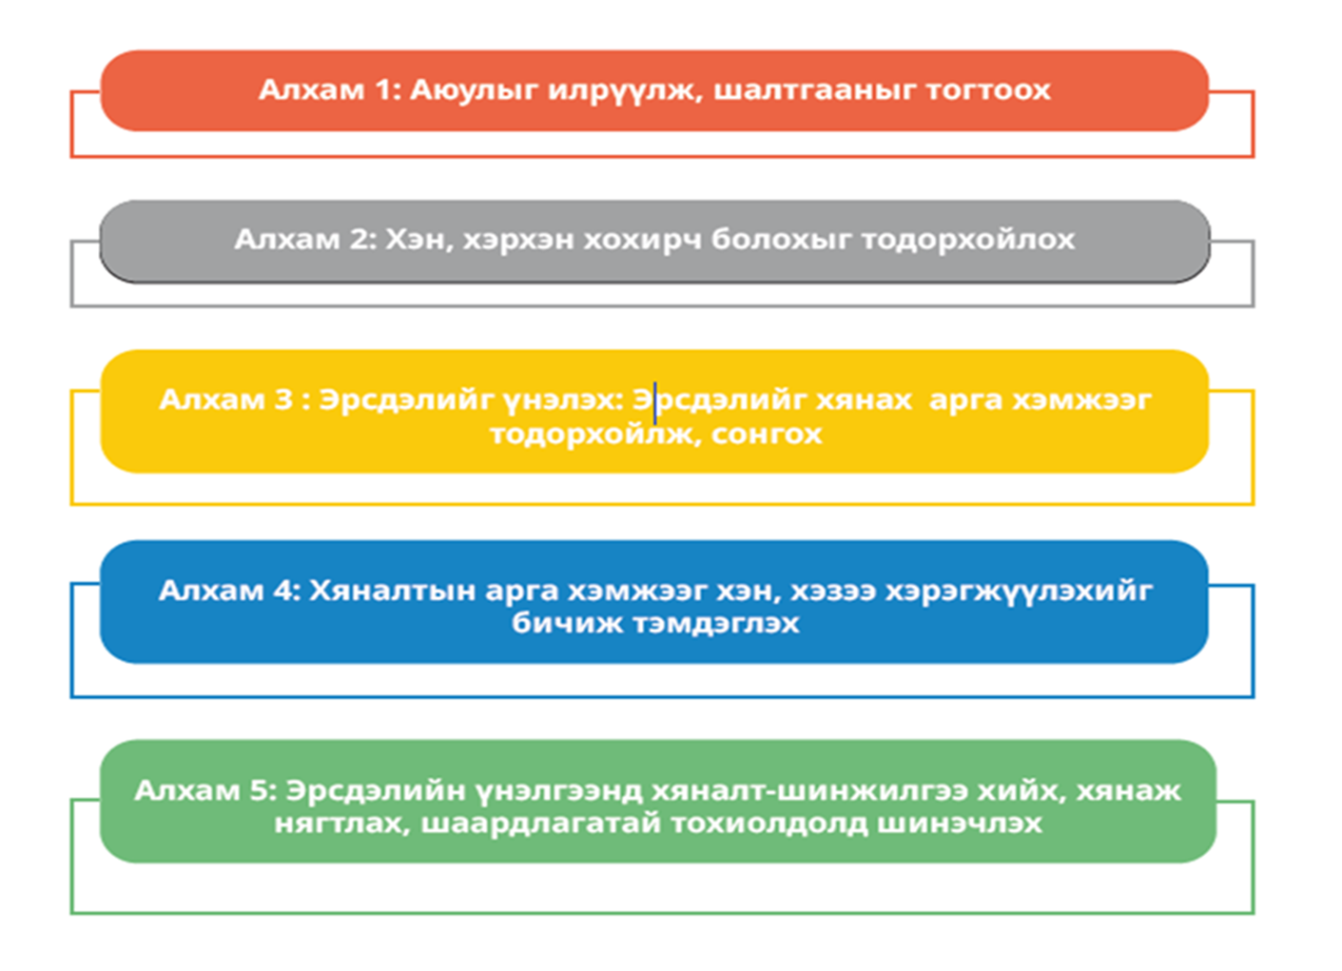
Эрсдэлийн үнэлгээ
Notes:
"Аюул, яагаад байгааг тодорхойлох нь" сэдвээр багш ярилцах. Хэрэв аюул байгаа шалтгааныг тодорхойлж чадвал аюулыг арилгах арга хэмжээ авч болно. Жишээлбэл, ослын шалтгааны слайдад шалан дээрх тос хальтирах гулгах аюулыг үүсгэсэн. Машин тоног төхөөрөмжийн засвар үйлчилгээ хангалтгүй улмаас тос асграсан байна. Тиймээс үүнийг тодорхойлж, засвар үйлчилгээг сайжруулбал аюул арилна. Энэ нь шалыг цэвэрлэхээс илүү дээр байх болно, учир нь машинаас тос дахин гоожиход тос буцаж гарч ирнэ.

Slide 51
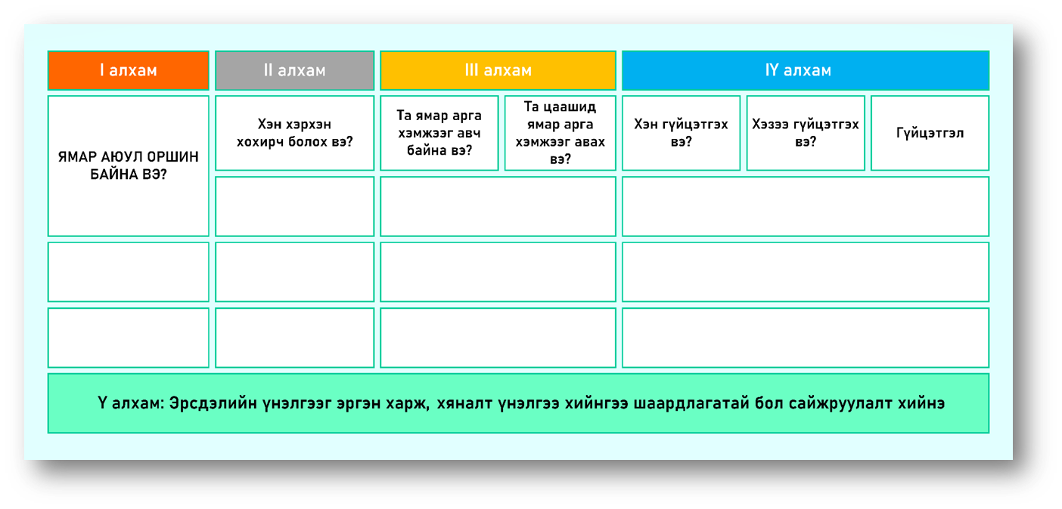
Эрсдэлийн үнэлгээний хүснэгт
Notes:
Сургагч багш дээрх загварыг танилцуулах бөгөөд үүнийг дараа нь танилцуулгад ашиглана.

Slide 52

Дасгал 1.
Аюулыг тодорхойлох – жишээ
Хэдэн аюулыг та олж чадсан бэ?
Notes:
Сургагч багш хариултгүй слайдуудыг хэвлэж оролцогчдод өгөөд хариултыг харуулсан слайдуудыг дараа нь үзүүлж болно.
Оролцогчдоос эрүүл мэндийн болон аюулгүй байдлын аюулыг ялгахыг асууж болно.

Slide 53
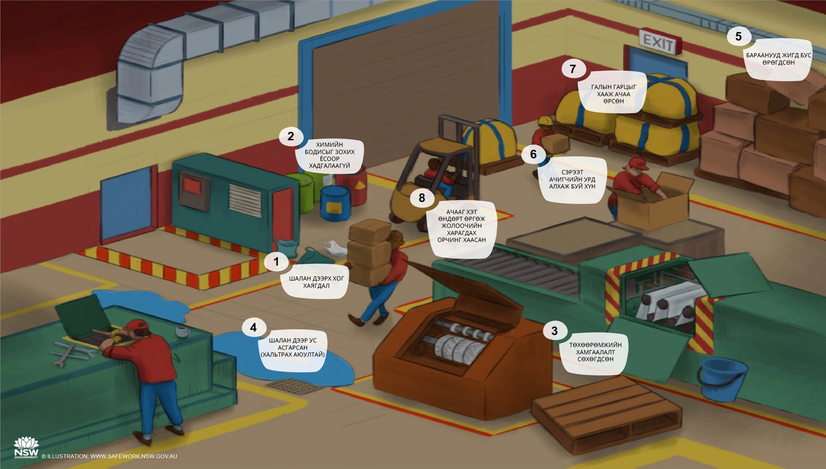
Хэдэн аюулыг та олж чадсан бэ?
Notes:
Хариултуудыг слайдаар харуулж байна.

Slide 54

Хэдэн аюулыг та олж чадсан бэ?
Notes:
Сургагч багш хариултгүй слайдуудыг хэвлэж оролцогчдод өгөөд хариултыг харуулсан слайдуудыг дараа нь үзүүлж болно.
Оролцогчдоос эрүүл мэндийн болон аюулгүй байдлын аюулыг ялгахыг асууж болно.

Slide 55
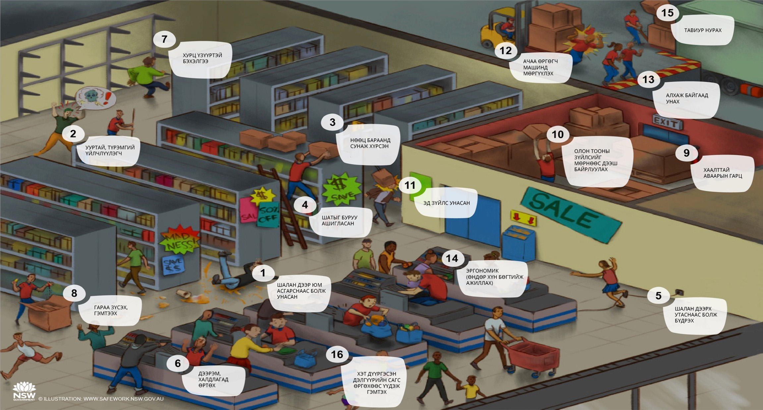
Хэдэн аюулыг та олж чадсан бэ?
Notes:
Хариултуудыг слайдаар харуулж байна.

Slide 56
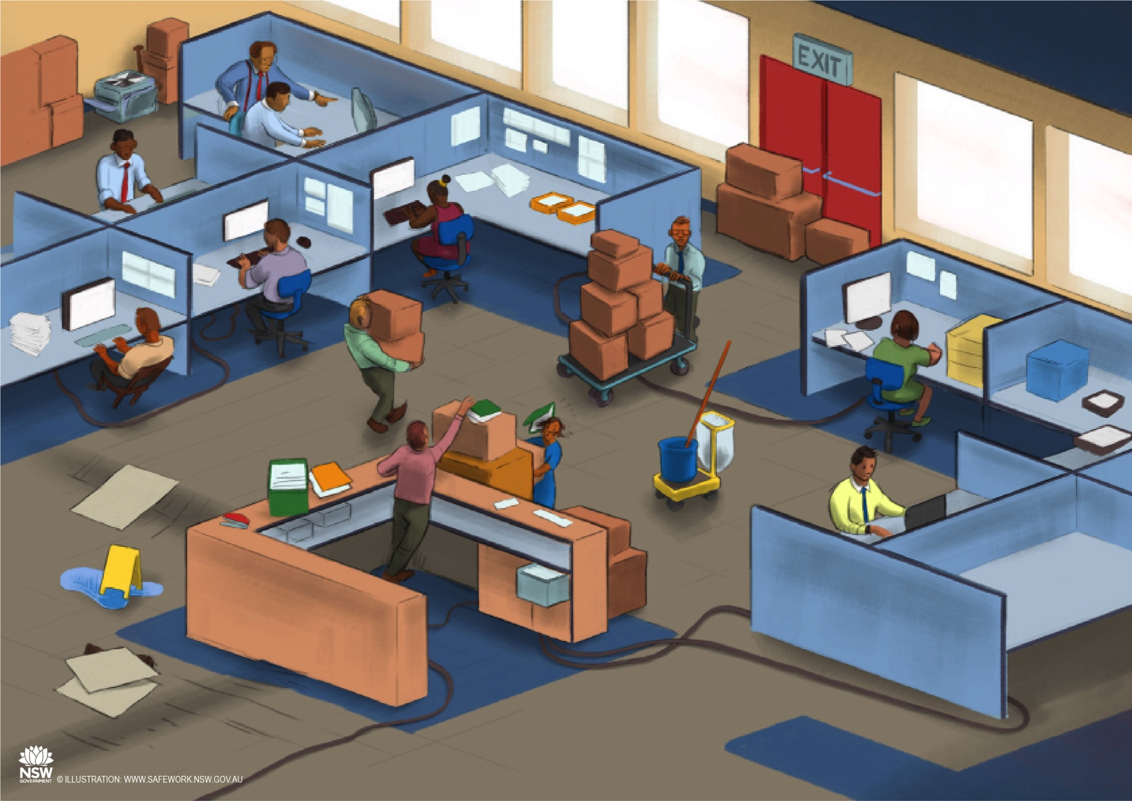
Хэдэн аюулыг та олж чадсан бэ?
Notes:
Линк нь интерактив газрын зураг юм.
Оролцогчдоос эрүүл мэндийн болон аюулгүй байдлын аюулыг ялгахыг асууж болно.
Сургагч багш хариултгүй слайдуудыг хэвлэж оролцогчдод өгөөд хариултыг харуулсан слайдуудыг дараа нь үзүүлж болно.

Slide 57
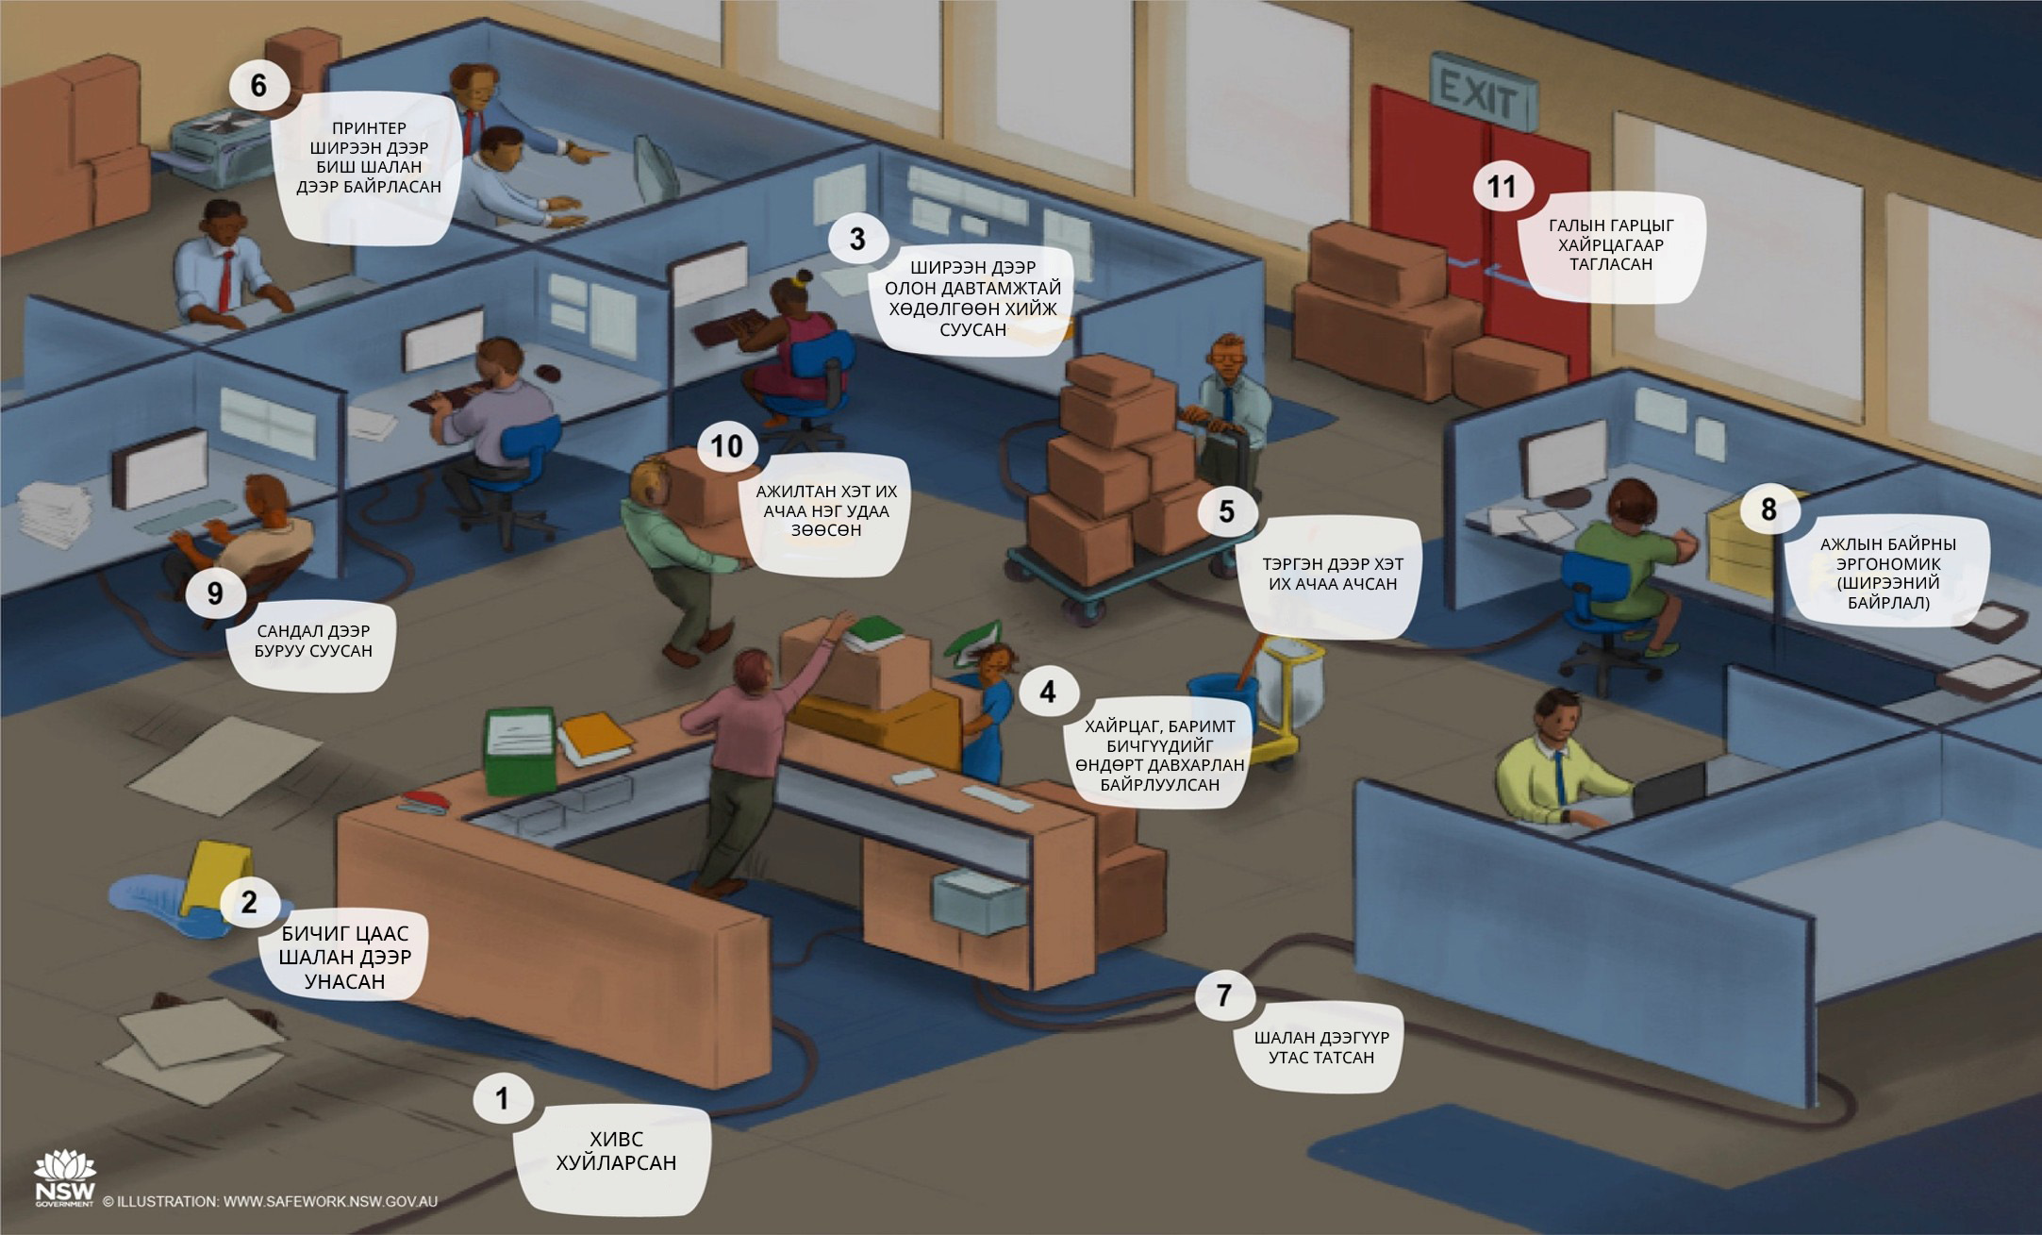
Хэдэн аюулыг та олж чадсан бэ?
Notes:
Хариултуудыг слайдаар харуулж байна.

Slide 58
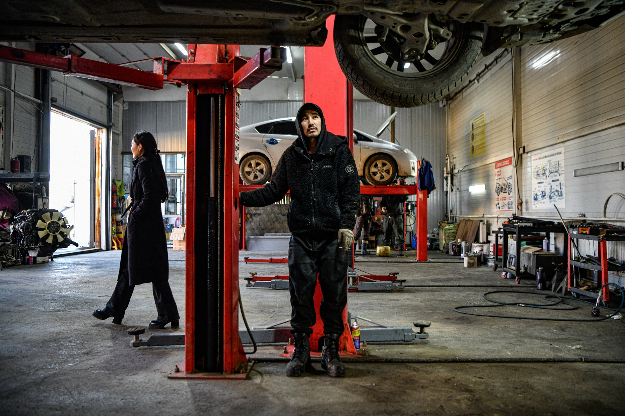
Хичээл 3
Эрсдэлийн үнэлгээ

Slide 59
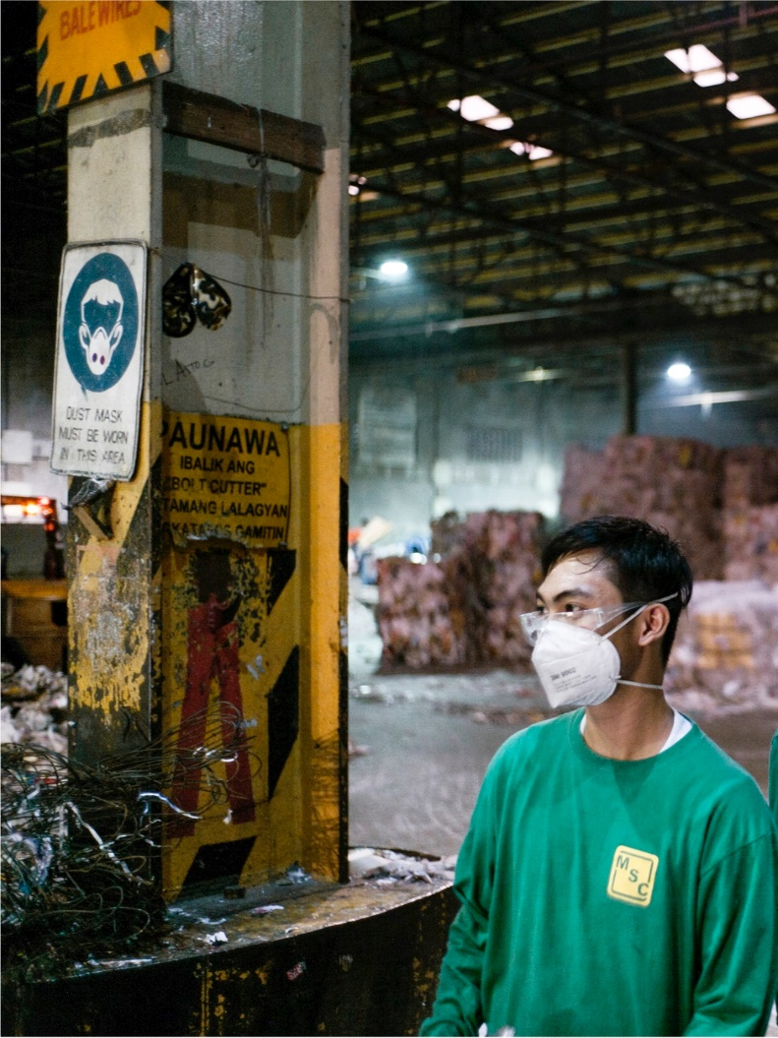
Хичээлийн гурван зорилго
Энэхүү хичээлийн төгсгөлд эрсдэлийн үнэлгээний зарчмын талаар ойлгож, дараах ур чадварт суралцана:
  Аюулыг тодорхойлох
  Хэн, хэрхэн өртөж болзошгүй байна вэ
  Ажлын байрны эрсдэлийг үнэлэх
  Эрсдэлийн матриц, зураглалыг ойлгож, хэрэглэх
Date: Monday / 01 / October / 2019

Slide 60
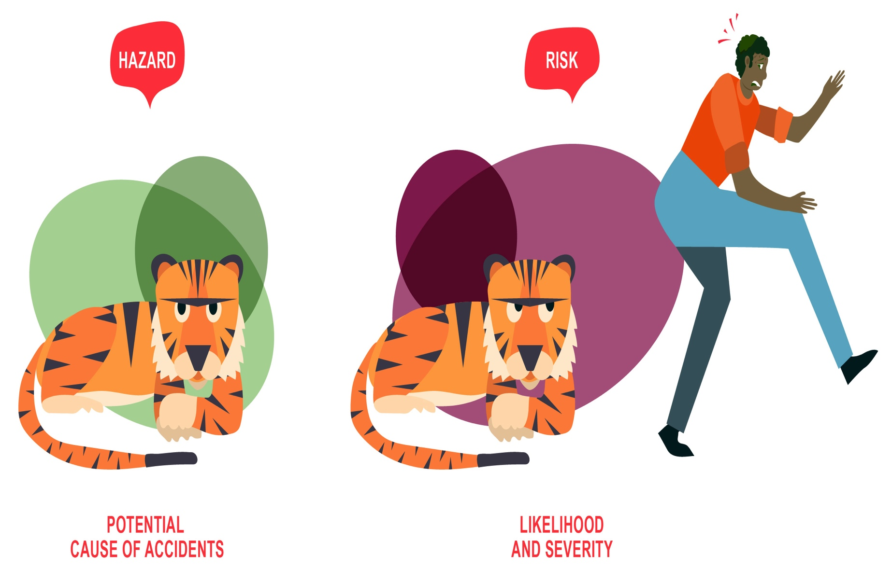
Эрсдэлийн үнэлгээ
Аюул
Эрсдэл
Зөвхөн эрсдэлд анхаарлаа хандуулахаас гадна эрсдэлийн үнэлгээний явцад аюулыг илрүүлэхэд анхаарах шаардлагатай.
Ослын болзошгүй шалтгаан
Ослын болзошгүй шалтгаан
Хүмүүстэй харилцахгүй тохиолдолд ямар ч осол гарахгүй
Хүмүүстэй харилцсан тохиолдолд осол гарна.
Notes:
Бид зөвхөн эрсдэлд анхаарлаа хандуулах хандлагатай байдаг ГЭХДЭЭ эрсдэлийн үнэлгээ хийхдээ аюулд анхаарлаа хандуулах хэрэгтэй, учир нь тодорхойлогдоогүй аливаа аюулыг хянах боломжгүй тул эрсдэлийг үнэлэх боломжгүй юм.

Slide 61

Эрсдэлийн үнэлгээний 5 алхам
Notes:
"Аюул, яагаад байгааг тодорхойлох нь" сэдвээр ярилцах. Хэрэв аюул байгаа шалтгааныг тодорхойлж чадвал аюулыг арилгах арга хэмжээ авах боломжтой тул яагаад байгааг ойлгох нь чухал юм. Жишээлбэл, ослын шалтгааны слайдад шалан дээрх тос хальтиргаа үүсэх аюулыг үүсгэдэг, засвар үйлчилгээ хангалтгүй хийгдсэний улмаас тос асгарсан байна. Тиймээс үүнийг тодорхойлж, засвар үйлчилгээг сайжруулбал аюулыг арилгана. Энэ нь шал цэвэрлэхээс илүү дээр байх болно, учир нь машинаас тос дахин гоожино. Яагаад аюул байна вэ, жишээ нь, үйлдвэрүүдэд толбо цэвэрлэхэд ашигладаг химийн бодисууд. Үйлдвэрлэлийн процесст цамцанд тэмдэглэл хийхэд машин ашиглаж байгаа тул цамцыг мөн цэвэрлэх шаардлагатай байж магадгүй юм. Хэрэв машиныг зассан бол ямар ч ул мөр үлдэхгүй бөгөөд бусад ажилчид химийн бодис хэрэглэх шаардлагагүй болно.

Slide 62

Эрсдэлийг тодорхойлох
Эрсдэлийн үнэлгээний эхний алхам нь эрүүл, аюулгүй ажлын байр бий болгоход чиглэгддэг.
Аюулын тодорхойлолт = ажлын байран дээр хүмүүст хохирол учруулж болзошгүй бүтээгдэхүүн, нөхцөл байдал зэрэг.
Notes:
Хүрээлэн буй орчны хүчин зүйлс, ажил дээр байгаа химийн бодис, цахилгаан, гал түймэр; температур, чийгшил, гэрэлтүүлэг, дуу чимээ, чичиргээ, бактери, вирус, хөгц, ажлын горим (өндөрт ажиллах, шөнийн ээлж), зан байдал (дарамт, шахалт), ажлын буруу байрлал, олон давтагдах үйлдэл гэх мэт БҮХ ЗҮЙЛ аюул учруулж болзошгүйг онцлон тэмдэглэх.

Slide 63

Аюулыг хэрхэн тодорхойлох вэ?
Ажлын байранд өмнө хийгдсэн хяналт, судалгаа
ХАБЭМ-ийн зөвлөл /хэрэв байгаа бол/
Сэрэмжлүүлэх шошго, тэмдэг, тэмдэглэгээ
Бичгээр болон ярилцлагаар авсан аюул/ослын талаарх тайлан
Ажлын байрны аюулын талаарх дахин судалгаа
Үйлдвэрлэгчийн гарын авлага эсвэл заавар
Зөвлөхийн тайлангууд
Үндэсний болон олон улсын зөвлөмж, чиглэл
Notes:
Сургагч багш оролцогчдоос дээрх зүйлс тус бүрийг ажлын байран дахь аюулыг тодорхойлох боломжтой эсэхийг асуух ёстой:
Өмнө дурдсан ажлын байрны ослын маягтууд - ослын шалтгааныг харах
Ажлын байраар алхаж, одоогийн ажлын системийг ажиглах
ХАБЭМ-н хорооны мэдээлэл
Бүтээгдэхүүн, машин механизм дээрх анхааруулах тэмдэг/ шошго, аюулгүй ажиллагааны зааварчилгаа/
Үйлдвэрлэгчдийн аюулгүй ажиллагааны зааварчилгаа /ашиглалтын гарын авлага/
Хэрэв байгаа бол ХАБЭМ-н зөвлөхүүдийн тайлан
Интернетээс зааварчилгаа авах боломжтой.

Slide 64
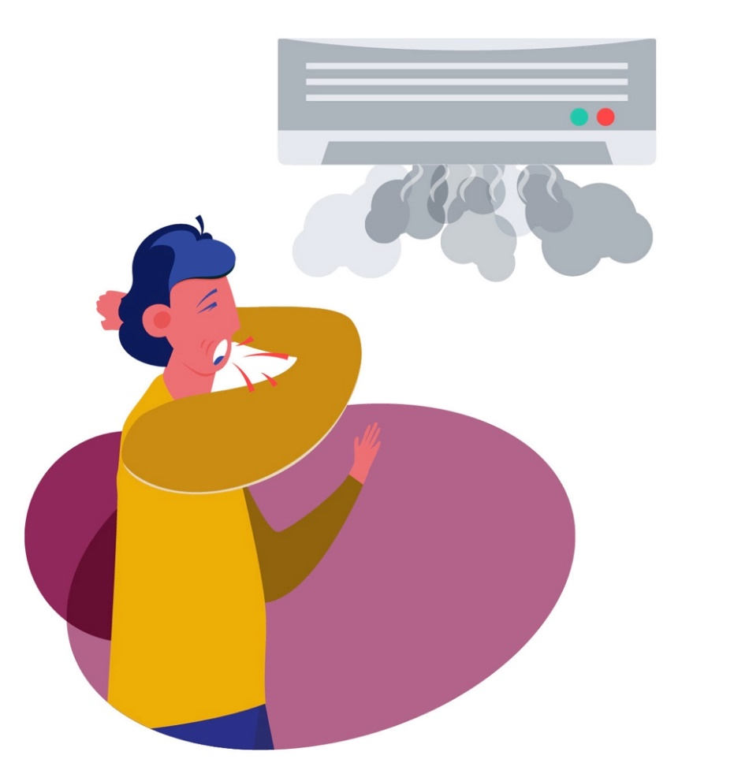
Эрсдэлийг илрүүлэхэд анхаарах зарим асуудал
          Бид өөрсдийн харах, сонсох, үнэрлэх мэдрэхүйгээр дамжуулан мэдээлэл авч чадна…Гэхдээ, жишээ нь, ямар нэгэн үнэр гарахгүй байгаа нь ажлын байрны агаарт хорт болон аюултай бодис байхгүй байна гэсэн үг биш!
          Ажлын байран дээр үйл ажиллагаа явуулж байгаа байдлыг анзаарч харах
          -Ажилтнууд утаа, шингэн бодис, тоосны өртөлтөд өртөж байна уу?
          Ажил явуулж байгаа практикийг урьдчилан тооцох, ажлыг хэрхэн хийх вэ?
          - Ажилтнууд утаа, шингэн бодис, тоосны өртөлтөд өртөж байна уу?
          Аюул яагаад бий болж байна вэ?
          - Бусад ажлын үйл явцын доголдлоос шалтгаалах боломжтой.

Slide 65

Эрсдэлийг илрүүлэхэд анхаарах зарим асуудал
          Ажилтнуудаас ажлын байранд эрсдэл байгаа эсэхийг асуух
          Ажилтнуудад осолд дөхсөн тохиолдол учирч байсныг асуух
          Эрсдэлийг илрүүлсний дараа ажилтнуудаас эрсдэлийг хянахад юу хийж болох талаар асуух.
          Ажилтнуудын оролцоог хангах нь маш чухал бөгөөд бизнесийн талаас ч утга учиртай
Notes:
Ажилчдаас зүрх нь цохилж/зогссон гэж бодож байсан үе байсан эсэхийг асуух нь сайн арга юм! Жолоо барьж байхдаа хэн нэгэн гар утас ашиглаж байсан эсэхийг асуу (бид үүнийг дэмжихгүй байгаа ч бидний олонх нь ашигладаг!) Та мессеж уншаад эсвэл дугаар хайгаад дээшээ хартал машин таны өмнө зогсож, та огцом тоормослоход зүрх чинь цохилж байна.
Хэрэв ажилтнууд ажил дээрээ ийм зүйл тохиолдсоныг танд хэлж чадвал та үүнийг (аюул) юунаас болж үүссэнийг тодорхойлж, арга хэмжээ авах боломжтой.

Slide 66
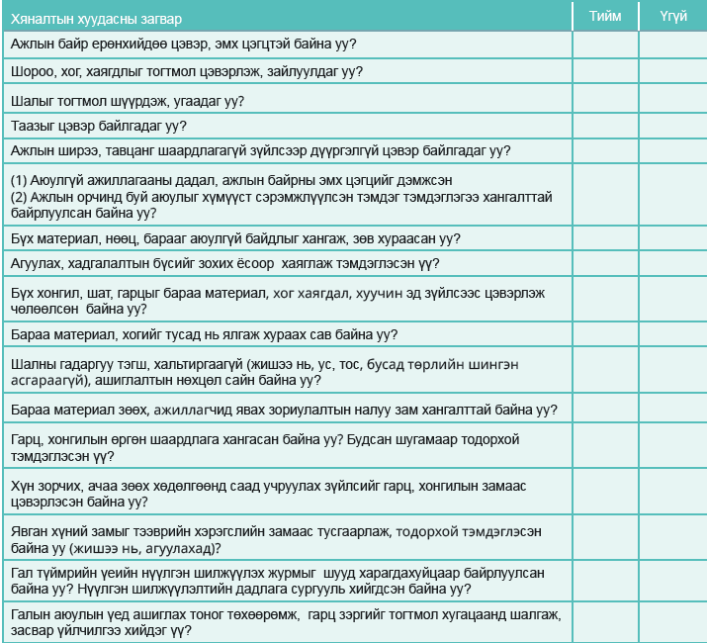
Мэдээллийг хэрхэн цуглуулах вэ?
Хяналтын хуудас ашиглана.
    Ажлын байранд шалгалт хийх, эрсдэлийн үнэлгээ хийх бүрд тийм, үгүй гэсэн хариулт бүхий асуултууд бэлтгэнэ
    Шалгалт хийсэн, аюулыг олж тогтоосон талаарх тайлан гаргана.
    Ямар асуулт асуух, юуг шалгах нь тухайн аж ахуйн нэгжийн онцлогоос хамаарна.
Notes:
Хяналтын хуудастай холбоотой анхааруулга - Хэрэв аюулыг шалгах хуудсанд дурдаагүй бол үл тоомсорлож магадгүй. Шалгах хуудасны мэдээллийг ашиглахаас бүү эргэлз.
Сургагч багшид зориулсан тэмдэглэл - шаардлагатай гэж тодорхойлсон хяналтын арга хэмжээг хэрэгжүүлсний дараа хяналтын хуудсыг ажлын байрны үзлэгт зориулж боловсруулж болно. Хяналт явуулж буй хүн хяналтыг зохих ёсоор ашиглаж байгааг баталгаажуулж чадна.

Slide 67
Хяналтын хуудас
    Ажлын байранд хяналт хийх эсвэл эрсдэлийн үнэлгээ явуулах бүрт хариулах Тийм/Үгүй асуултын жагсаалт
    Ажлын байран дээр хяналт хийх эсвэл эрсдэлийн үнэлгээ явуулах бүрт хариулах Тийм/Үгүй асуултын жагсаалт
    Хяналт хийж байгаа хүн “Арга хэмжээ авах шаардлагатай” гэсэн хэсгийг бөглөх шаардлагатай
    Давуу тал:
    Аюулгүй байдал, эрүүл мэндийн томоохон асуудлуудад чиглэгдэх
    Хяналт/асуудлыг бичгээр тэмдэглэл хөтөлж, баталгаажуулах
    Тодорхой аюулын талаарх тайлан/ярилцлагын үндэс

Slide 68
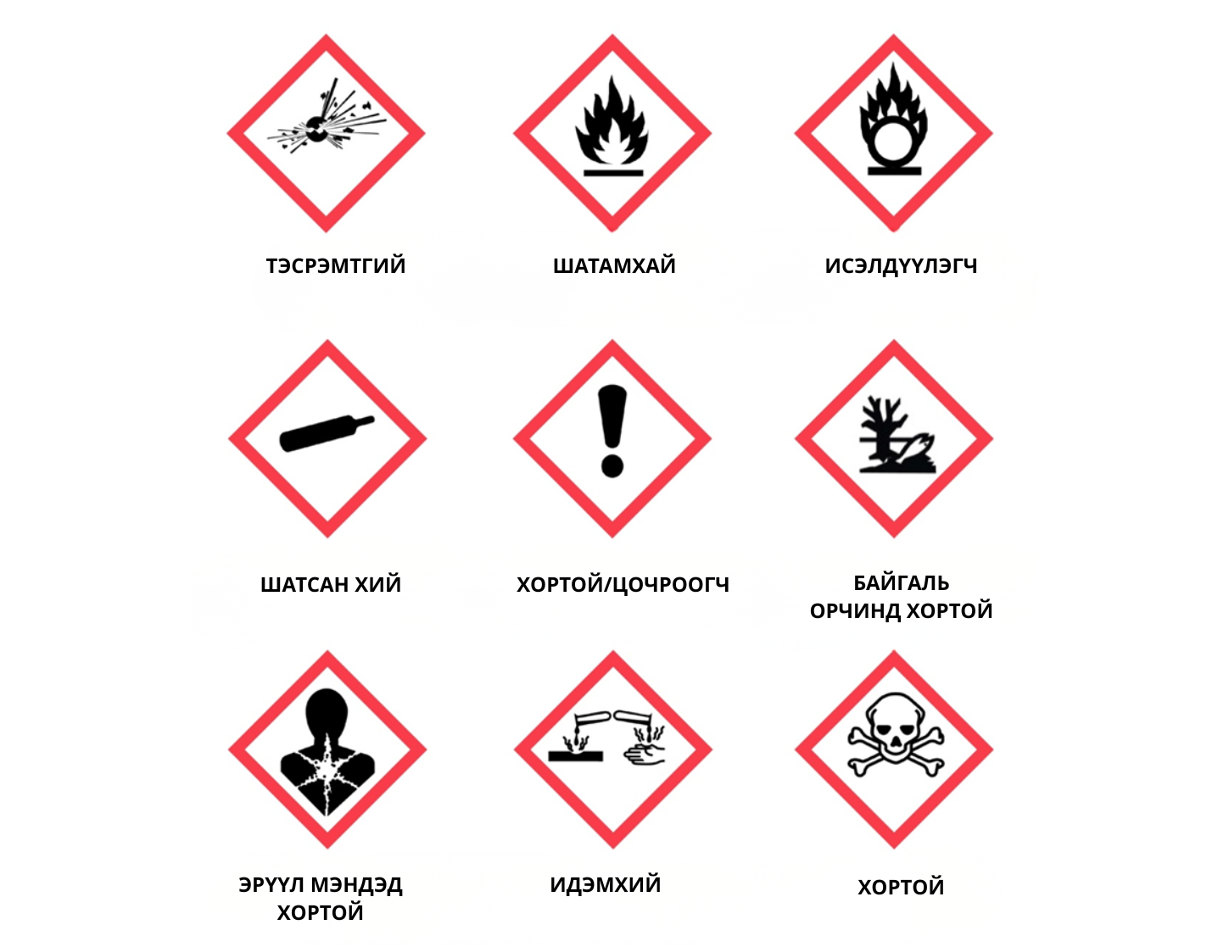
Химийн бодисын ангилал, хаягжуулалтын нэгдсэн систем /GHS/
    НҮБ-аас гаргасан химийн бодисын ангилал, хаягжуулалтын нэгдсэн систем.
    Зорилго: химийн бодис үйлдвэрлэх, хадгалах, тээвэрлэх, ашиглах, устгах ажиллагаанд оролцдог хүмүүсийг мэдээллээр хангах, хамгаалах
    Нэгдсэн системийг нэвтрүүлсэн орнууд химийн бодисыг ангилахдаа "нэг хэлээр ярьж байгаа” гэж хэлж болно
    Нэгдсэн системийн шошго болон аюулын талаарх мэдээлэл нь тээврийн болон бусад ажилтнууд, онцгой байдлын болон яаралтай тусламжийн ажилтнууд, хэрэглэгчдэд ач холбогдолтой.

Slide 69
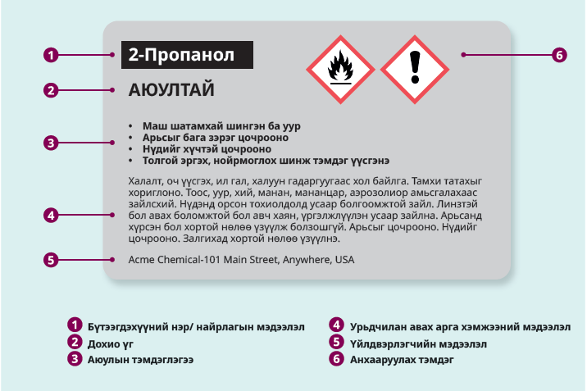
Нэгдсэн системийн хаягжуулалт
Ажлын байранд ашиглаж буй бүтээгдэхүүн, бодисын аюулгүй байдал, эрүүл мэндэд учруулах хор нөлөө, аюул, тэдгээрээс үүдэх эрсдэлийн тухай мэдээлэл
Notes:
Ажлын байранд байгаа БҮХ аюултай бүтээгдэхүүнийг шошготой саванд хадгалах ёстойг анхаарна уу!

Slide 70

Аюулгүй байдлын мэдээллийн хуудас (АБМХ)-1
1. Тодорхойлолт;
2. Хор аюулын тодорхойлолт;
3. Найрлага, бүрдэл хэсгийн талаарх мэдээлэл;
4. Анхны тусламжийн арга хэмжээ;
5. Гал унтраах арга хэмжээ;
6. Химийн бодис алдагдах үед авах арга хэмжээ;
7. Харьцах, хадгалах;
8. Өртөлтийг хянах/хувийн хамгаалалт;
9. Физик, химийн шинж чанар ба аюулгүй байдлын үзүүлэлтүүд;
10. Тогтвортой байдал ба урвалын идэвх;
11. Хоруу чанарын мэдээлэл;
12. Экологийн мэдээлэл;
13. Устгах арга хэмжээ;
14. Тээвэрлэлтийн мэдээлэл;
15. Хууль эрх зүйн мэдээлэл;
16. Бусад мэдээлэл
Үндсэн зорилго:
Ажлын байранд ашиглаж буй бүтээгдэхүүн, бодисын аюулгүй байдал, эрүүл мэндэд учруулах хор нөлөө, аюул, тэдгээрээс үүдэх эрсдэлийн тухай мэдээлэл
1. Тодорхойлолт: бүтээгдэхүүн болон нийлүүлэгчдэд
2. Аюул: Физикийн (гал, реактив, идэмхий бодис) болон эрүүл мэндийн
3. Урьдчилан сэргийлэлт: аюулгүй ажиллах, өртөлтийг бууруулах, хязгаарлах, яаралтай үед авах арга хэмжээ
4. Хариу арга хэмжээ: хэд хэдэн тохиолдолд (анхны тусламж, гал унтраах болон бодис санамсаргүй алдагдах үед авах арга хэмжээ)
Notes:
Оролцогчдоос ажлын байран дээрээ АБМХ-тай танилцаж байгаа эсэхийг болон энэ нь 16 зүйлтэй байх ёстой эсэхийг асуу. Бүтээгдэхүүнийг үйлдвэрлэгчийн зааврын дагуу ашиглах ёстойг онцол; эс тэгвээс АБМХ (болон шошго) дээрх зөвлөгөө хамаарахгүй, эсвэл жагсаасан хамгаалалтын арга хэмжээ хангалтгүй байж магадгүй.

Slide 71
АБМХ-2
АБМХ нь химийн бодис хэрэглэгчдэд эрсдэлийн үнэлгээний талаарх мэдээллийн эх үүсвэр болдог. Эдгээр нь химийн бодисын хор аюулыг тодорхойлж, ашиглах, хадгалах, ослын үед авах яаралтай арга хэмжээний мэдээллийг өгнө.
Эдгээр нь дангаараа хяналтын зохих бүх арга хэмжээг тодорхойлоход хангалттай биш
  Жишээ нь, химийн бодисыг шингэн хэлбэрээр эсвэл аэрозол хэлбэрээр цацдаг уу? Үндсэн агуулах савнаас хэрхэн буулгах вэ?
  АБМХ нь эдгээр асуудлыг хамардаггүй.
Notes:
Ажилчид ажлын байран дахь аюулын талаар хангалттай мэдээлэл авах эрхтэй бөгөөд аюултай ажлаас татгалзах ЭРХТЭЙ.

Slide 72
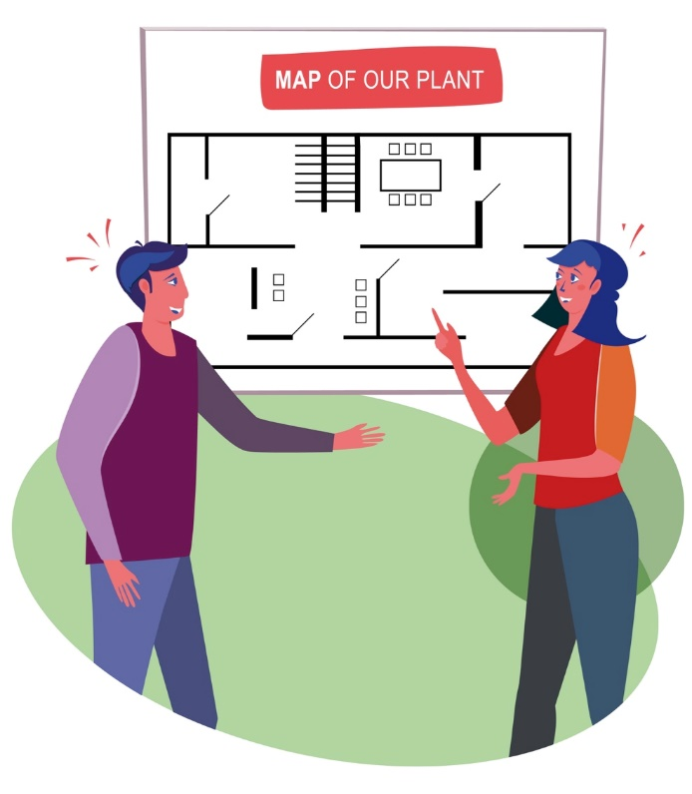
Аюулыг дүрслэлээр илэрхийлэх?
    Хяналтын хуудсыг ашиглан тухайн ажлын байранд аюул байгаа эсэхийг тодорхойлно.
    Ажлын байрны бүдүүвч зураглал гаргаж, аюул хаана байгааг тэмдэглэнэ.
    Үүний дараа тухайн аюулыг тодорхойлолтыг бичиж болно.
    Аюулыг дүрсэлсэн зураглалыг тухай эрсдэлийг хянах арга хэмжээ авахад ашиглана.
Notes:
Хяналтын хуудастай холбоотой анхааруулга - Хэрэв аюулыг хяналтын хуудсанд дурдаагүй бол үүнийг үл тоомсорлож магадгүй. Хяналтын хуудасны мэдээллийг ашиглахаас бүү эргэлз.
Сургагч багшид зориулсан тэмдэглэл - шаардлагатай гэж тодорхойлсон хяналтын арга хэмжээг хэрэгжүүлсний дараа хяналтын хуудсыг ажлын байрны үзлэгт зориулж боловсруулж болно. Хяналт явуулж буй хүн хяналтыг зохих ёсоор ашиглаж байгааг баталгаажуулж чадна.

Slide 73
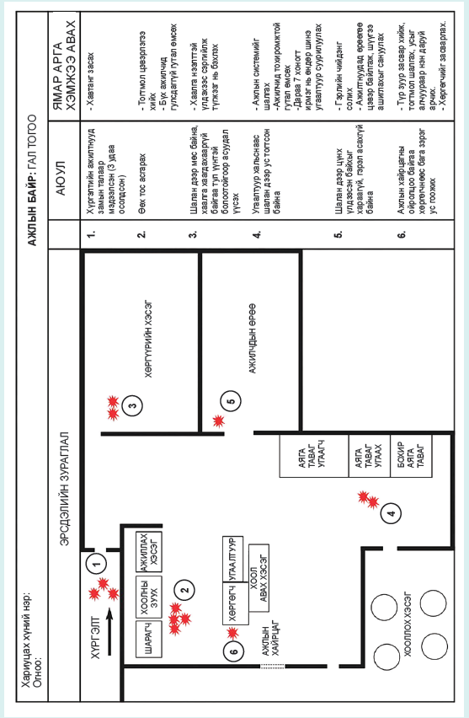
Байгууллагын гал тогоонд хальтарч, бүдрэх эрсдэл гарсан хэсгийн зураглал
Эх үүсвэр: Их Британийн ХАБЭМ-ын агентлаг
Notes:
Зураг дээр гол онцлогуудыг зур: хаалга, шат, цонх, машин механизм. Ажилтнуудын байршлыг нэмж болно (жишээлбэл, яаралтай тусламжийн баг гэх мэт). Эрсдэлийг улаанаар тодруулж болно (эсвэл эрсдэл тус бүрт өөр өнгө ашиглана). Аюул болон эрсдэлийг хянах арга хэмжээг баруун талын хоёр баганад харуулав. Шаардлагатай бол эдгээр зургийг бүртгэж, шинэчлэх нь чухал (жишээлбэл, шинэ эрсдэл, хуучин эрсдэлийг арилгах гэх мэт). Хальтирах, бүдрэх нь бүртгэгдсэн бүх ноцтой гэмтлийн гуравны нэг орчим хувийг эзэлж байгааг онцол. Эдгээр гэмтлийн 95% нь гар, бугуй, шагай хугаралтай холбоотой байдаг.

Slide 74
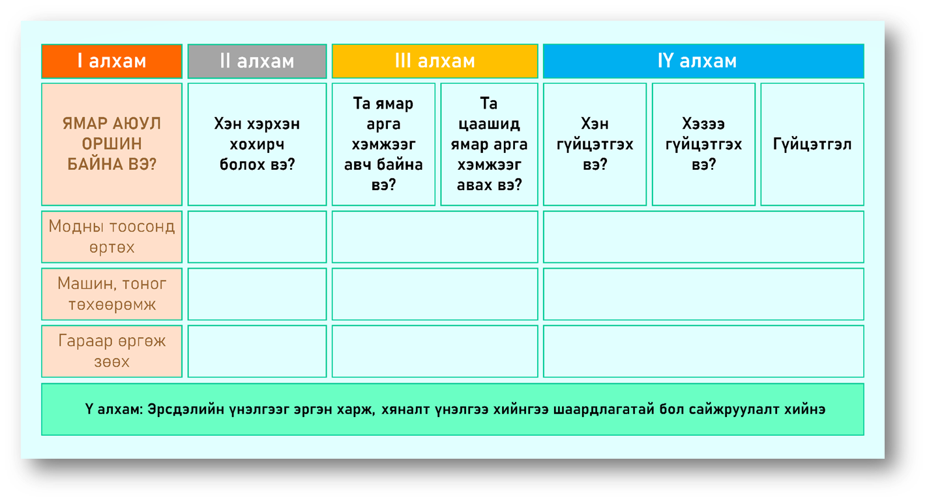
Юунд хор, хөнөөл учруулж болзошгүйг судалж эхэл.
Гурван гол аюулыг сонгож ав.
Ажлын бүх талбар, бүх үйл ажиллагааг хамарч (засвар үйлчилгээ г.м) тэдгээрийн ажилчдыг татан оролцуул.
Notes:
Оролцогчдыг мужааны ажилд өөр ямар аюул заналхийлж болохыг зааж өгөхийг уриал.
Ажилчид ажлын байрныхаа талаар (осол аваар, осолд дөхсөн тохиолдлыг оролцуулан) мэддэг тул өөр гадны ажилтны анзаараагүй байж болох ажлын байрны аюулыг олж мэдэхэд хувь нэмэр оруулж чадна.

Slide 75
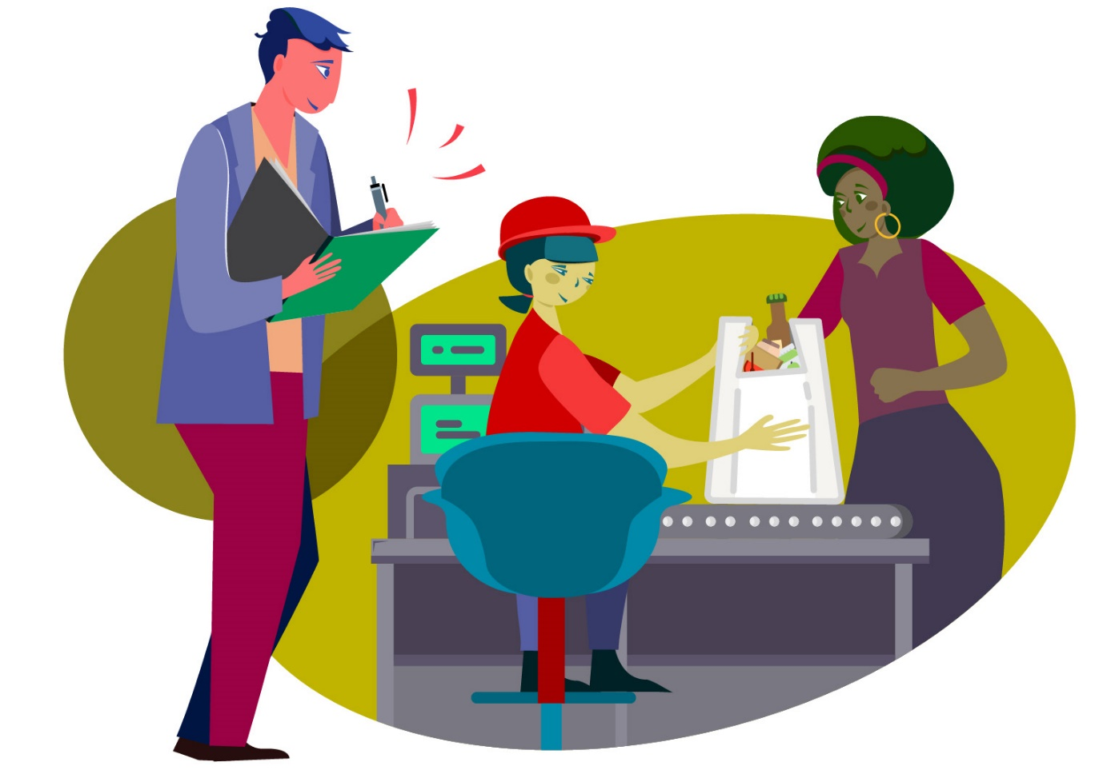
Үйлдвэрийн дадлага-1
    Бие даалт:
    Ажлын байрны аюулыг илрүүл: Таны ажлын байранд илэрсэн 3 аюулыг бичиж тэмдэглэх.
    Эдгээр аюулууд хаана оршиж байгааг тодорхойлох.
Notes:
«Ажлын байран дахь аюулыг тодорхойл». Оролцогчдоос хариултаа бичихийг сануулж хэлж өг.
Сургагч багшид зориулсан тэмдэглэл: Аюулын дор хаяж нэг нь анхаарал татахуйц бөгөөд ноцтой эрсдэл учруулж болзошгүй эсэхийг шалгаарай, учир нь эдгээрийг дараа нь хийх болно!
Оролцогчдыг дасгал ажлын талаар танилцуулахыг сануулж хэлж өг. Энэ нь эрсдэлээс илүүтэй аюулыг тодорхойлсон эсэхийг баталгаажуулах зорилготой юм. Энэ ажлыг үргэлжлүүлэн хийх нь их чухал. Багш энэ эрсдэлийн үнэлгээний загварыг авч болно.

Slide 76

Алхам 2: Хэн, хэрхэн хохирч болохыг тодорхойлох
    Тодорхойлсон аюул тус бүрийн хувьд хэн хохирч болох вэ гэдгийг тодорхой бичнэ
    Заавал нэр тус бүрээр биш ч гэсэн ажилчдыг бүлгээр авч үзэж болно
    Хэрхэн яаж хохирсон?
    Ямар төрлийн гэмтэл, бэртэл авсан?
Notes:
Энэ нь хүн бүрийг нэрээр нь жагсаах гэсэн үг биш, харин хүмүүсийн бүлгийг тодорхойлох гэсэн үг юм (жишээ нь, "агуулахад ажиллаж буй хүмүүс" эсвэл "замын хажуугаар өнгөрч буй хүмүүс" эсвэл "жирэмсэн эмэгтэйчүүд болон хөхүүл эхчүүд").
Тохиолдол бүрт тэд хэрхэн хохирч болохыг, өөрөөр хэлбэл ямар төрлийн гэмтэл бэртэл эсвэл эрүүл мэндийн асуудал гарч болохыг тодорхойл. Жишээлбэл, "тавиур овоолж буй хүмүүс хайрцгийг дахин дахин өргөснөөс болж нуруунд гэмтэл учруулж болзошгүй".
Хяналтын арга хэмжээг авахад хэр их хохирол учирсан, гэмтлийн төрөл чухал ач холбогдолтой.

Slide 77

Хэн, хэрхэн хохирч болохыг тодорхойлох
    Анхаарах!
    Зарим ажилтан аюулгүй байдал, эрүүл мэндийн хувьд илүү эмзэг байдаг. Ялангуяа шинэ, залуу ажилтнууд, жирэмсэн, хөхүүл эмэгтэйчүүд, хөгжлийн бэрхшээлтэй иргэд эрсдэлд харьцангуй өртөмхий. Зарим хортой нөхцөлийн хувьд илүү хянамгай байх хэрэгтэй.
    Нэг ажлын байранд нэгээс дээш ажилтан ажиллах тохиолдолд таны үйл ажиллагаа бусдад, бусдын үйл ажиллагаа хамтран ажиллагчдад хэрхэн нөлөөлөхийг анхаарах-харилцан ярилцах

Slide 78
Хэн, хэрхэн хохирч болохыг тодорхойлох
    Анхаарах!
    Цэвэрлэгч, засвар үйлчилгээний ажилчид, гэрээлэгч, үйлчлүүлэгч зэрэг тухайн ажлын байранд байнга байдаггүй хүмүүсийг анхаарах.
    Таны үйл ажиллагаанд өртөн хохирч болох гадны хүмүүс.

Slide 79
Хэн хохирч болох вэ?
Ажлын байранд эрсдэлд өртөхөд бэлэн байгаа хүмүүс
  Жишээ нь, бодистой шууд харьцаж байгаа хүмүүс, ажлын зохион байгуулалтаар дамжин бодисын нөлөөнд орох, тухайлбал, гадны зочид гэх мэт хүмүүс
Бусад хүмүүс (олон нийт)
  Жишээ нь асбест, тоос наалдсан хувцсыг янзалж байгаа ажилтны гэр бүлийн гишүүд
  Хажуугаар өнгөрч байгаа эсхүл тухайн орчинд оршин суугчид агааржуулах яндангаар гадагш гарч буй бодисыг амьсгалын замаар авах
  Үйлдвэрлэлийн томоохон ослын үед түүнд өртөж буй иргэд
Notes:
Аюул тус бүрийн хувьд ямар БҮЛЭГ ажилтан хохирч болохыг тодорхойлох нь чухал юм (жишээлбэл, мужааны хэсэгт ажиллаж буй ажилчид; засварын цехийн ажилчид; агуулахын ажилчид; хөдөө аж ахуйн талбайн ажилчид; ЗАЛУУ АЖИЛЧИД гэх мэт). Хүргэлтийн ажилчид, цэвэрлэгч гэх мэтийг мартаж болохгүй. Мөн гадны хүмүүс аж ахуйн нэгжид ямар нэгэн аюул учруулж болзошгүй эсэхийг авч үзэх хэрэгтэй.

Slide 80
Ажилтнууд хэрхэн хохирч болзошгүй вэ?
Зарим жишээ:
Арьс/нүдийн цочрол болон байнгын гэмтэл (Түлэгдэл гэх мэт)
Амьсгалын замын асуудлууд (аллерги, астма, амьсгалын хүндрэлүүд гэх мэт)
Зүсэгдэх болон тайрагдах
Дарагдах/орооцолдох
Яс булчингийн өвчлөл (нурууны өвчлөл and давтагдах төрлийн гэмтэл)
Нөхөн үржихүйн асуудал (үргүйдэл, дутуу төрөлт) болон хөхүүл эхчүүд
Хавдар
Нас баралт
Notes:
Зарим аюул нь аюулд өртөхөө больсноос хойш олон жил, тэр ч байтугай хэдэн арван жилийн дараа хүний ​​эрүүл мэндэд хор хөнөөл учруулж болзошгүйг харгалзан үзэхийн ач холбогдлыг онцлон тэмдэглэх (жишээлбэл, асбестын нөлөөллөөс үүдэлтэй хорт хавдар болох).

Slide 81
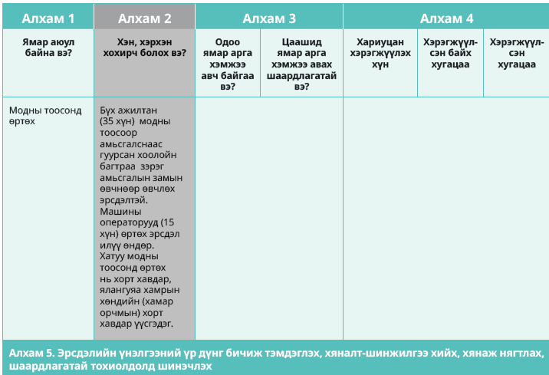
Эрсдэлийн үнэлгээний маягт:
Алхам-2
Notes:
Ажилчид (болон олон нийт) аюул тус бүрээс хэрхэн хохирч болохыг заахаас гадна тэдний тоог зааж өгөх нь чухал юм.

Slide 82
Алхам 3: Аюулгүй байдал, эрүүл мэндэд учрах эсрдэлийн хяналтын арга хэмжээг тодорхойлж, шийдвэрлэх
    Алхам 3 хоёр хэсэгтэй:
    Алхам 3.A: Одоо хэрэгжүүлж байгаа эрсдэлийг хянах арга хэмжээний тухайд ямар ажил хийж байгаа вэ? Эрсдэлийг боломжийн түвшинд хүртэл бууруулахад энэ нь хангалттай юу?
    Алхам 3.B: Эрсдэлийг бууруулахад цаашид ямар арга хэмжээ авах шаардлагатай вэ?

Slide 83
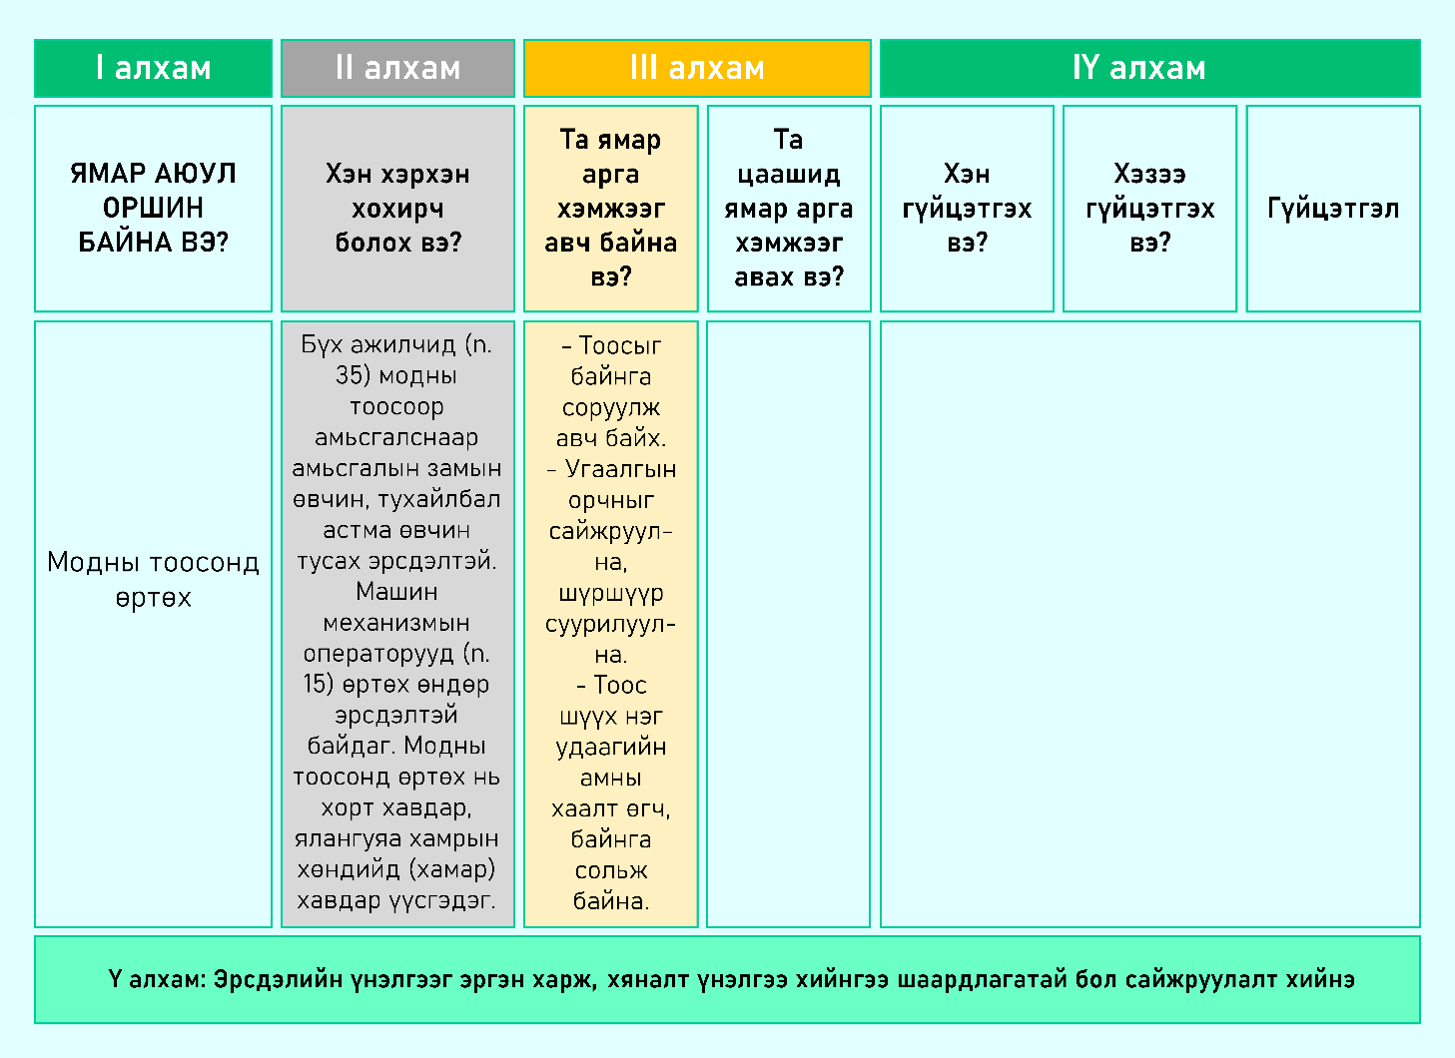
Эрсдэлийн үнэлгээний маягт:
3.A Алхам

Slide 84
Эрсдэлийг тодорхойлох
Аюулын нөлөөнд орох давтамж – эрсдэлийг нэмэгдүүлнэ
  Ажилтан сэнсний хажууд хэр олон удаа зогсдог вэ
Гэмтэл, бэртлийн зэрэг – эрсдэлийг нэмэгдүүлнэ
  Сэнсний эргэх хурд илүү ноцтой гэмтэл бэртэл учруулах боломжтой юу?
Нөлөөнд байгаа ажилтны тоо – эрсдэлийг нэмэгдүүлнэ
  1 ажилтан уу, 10 ажилтан уу
  Сэнс нэг ажилтны ширээн дээр байна уу эсвэл уулзалтын өрөөнд байна уу
Notes:
Сургагч багшид зориулсан тэмдэглэл.
ААНБ одоогийн эрсдэлийн түвшин хүлээн зөвшөөрөгдөх эсэхийг тодорхойлохын тулд энэ үе шатанд эрсдэлийг тодорхойлох шаардлагатай болно.
Хэрэв энэ нь (өөрөөр хэлбэл бага эрсдэлтэй (дараагийн слайд дээрх ногоон хэсэг)) бол цаашид арга хэмжээ авах шаардлагагүй болно.
Хэрэв ААНБ-ын одоогийн эрсдэлийн түвшин дунд зэрэг (шар) эсвэл өндөр эрсдэлтэй (улаан) гэж үзвэл энэ нь эрсдэлийн түвшин хүлээн зөвшөөрөгдөхгүй гэсэн үг бөгөөд 3b алхамыг хийх шаардлагатай болно.

Slide 85
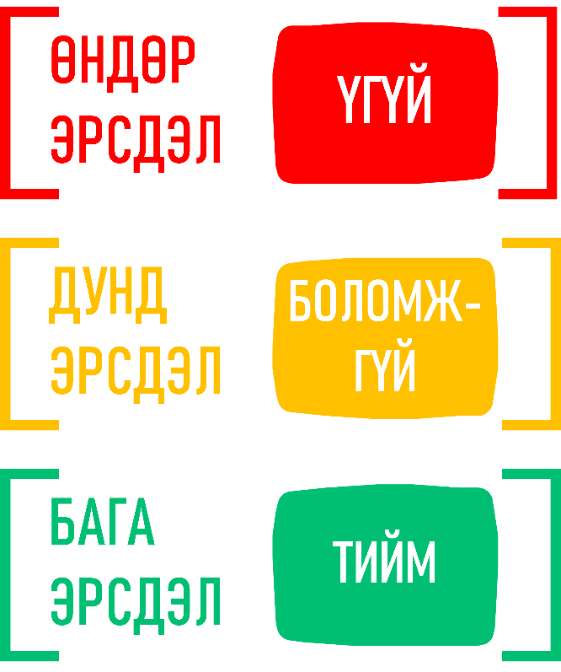
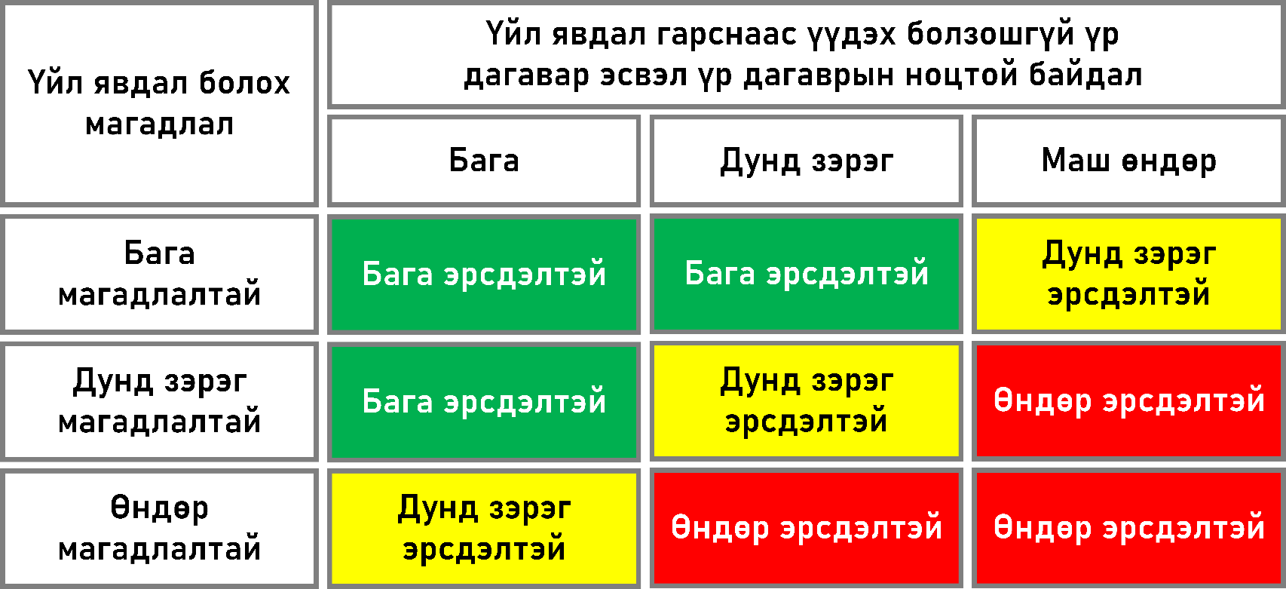
Эрсдэлийн матриц ашиглан эрсдэлийн түвшин тодорхойлох
Эрсдэлийн түвшинг хүлээн зөвшөөрөх боломжтой юу?

Slide 86
Үйлдвэрийн дадлага - 2
    Хэн эрсдэлд өртөж болзошгүйг тодорхойлж, ажлын байрны эрсдэлийн түвшинг үнэлэх
    Үйлдвэрлэлийн дадлага-1д өгсөн өөрийн хариултаа ашиглан байгууллагынхаа эрсдэлийн үнэлгээгээр хэн, хэрхэн эрсдэлд өртөж болзошгүйг илрүүлж, эрсдэлийн матрицыг ашиглан эрсдэлийн түвшинг тодорхойлно.
Notes:
Сургагч багш нарт зориулсан тэмдэглэл:
Оролцогчид эрсдэлийн одоогийн түвшинг үнэлж байх үед 89-р слайдыг үзүүлж болно Та сургагч багшийн удирдамж дахь магадлал болон ноцтой байдлын тодорхойлолтыг харуулсан тараах материалыг ашиглаж болно.
Оролцогчдоос хариултаа бичихийг хүс. Үйлдвэрийн дадлага 3-т шаардлагатай тул сургагч багш нар оролцогчдод дор хаяж нэг дунд эсвэл өндөр эрсдэлтэй байж, дуусгасан эсэхийг баталгаажуулах шаардлагатай.

